Slide 1

Mon Projet Immo
Version Mai 2018

Slide 2







Reflex’Immo Programme relationnel habitat
Synergie Square habitat
Prise de RDV
RDV de qualification
RDV téléphonique : 10 mn identification du projet et demande des premières PIAF
Echange en face à face ou à distance
Préparation RDV
Analyse des 1^{ères} PIAF pour préparation de la négociation
Echange à distance
RDV découverte
Ecoute active, Création et présentation EPH Accord de principe
Remise du document « Mon projet immobilier avec le CACE »
Etapes sans la présence client
NEW !
Appel manager post RDV découverte
Valorisation client
Ancrage relation avec l’agence
Echanges client-conseiller via EPH
Nouvelles simulations sur EPH Ajustement et finalisation plan de financement
NEW !
Changements majeurs
NEW !
Appel conseiller suite validation client
5 mn : remerciement de la confiance, proposition e-ADE et prise du RDV de finalisation
+ professionnalisme
Instruction
Contrôle et GED des PIAF Suivi e-ADE
Gain de temps
RDV de finalisation dossier
Entrée en relation sur tablette
Signature demande de financement Concrétisation contreparties Vérification date signature notaire pour sécuriser fin du projet
Explication SEH
NEW !
RDV préparation RDV notaire
Explication déblocages fonds Dépose propositions (assurances, épargne, crédit conso…) Remise moyens paiement (prospect)
Annexes
Suivi demandes déblocages
Accompagnement du client pour déblocage depuis sa messagerie sécurisée
0.1 Les prêts habitats
0.2 Les garanties
0.3 Différé d’amortissement
SEH offre prêt
Appel de courtoisie
Ancrage de la relation en accompagnant le client jusqu’au bout de son projet
NEW !
Programme relationnel habitat
Traitement des ODR relatives au programme relationnel

Slide 3
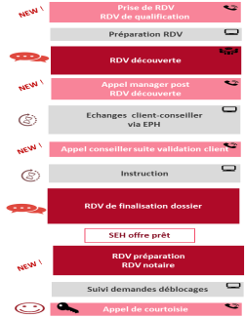
FICHE ÉTAPE
1. prise de RDV et rdv de qualification
EN QUOI CA CONSISTE ?
Qualifier le projet Habitat du client pour être plus efficace le jour du RDV et déterminer le niveau de compétences requis pour répondre au mieux aux besoins du client
Prise de RDV
Lorsqu’un client / prospect sollicite l’agence pour prendre un RDV pour son projet immobilier :
Si prospect, créé le prospect
Si conseiller n’a pas la compétence habitat, fixer un RDV téléphonique de qualification, dans les 2 jours qui suivent (à planifier dans l’agenda en RVI)
➔ «Pour vous apporter le meilleur conseil pour votre projet immobilier, je vous propose dans un premier temps un RDV téléphonique de 10mn avec la personne qui prendra en charge votre dossier Ce sera l’occasion de préciser la nature de votre investissement, et de définir au plus près le délai pour pouvoir vous proposer une date de RDV adaptée à votre situation. Vous êtes disponible plutôt le matin ou l’après-midi…….. »
- Si conseiller est disponible et a la compétence habitat : faire la qualification du projet et fixer le RDV découverte
RDV de qualification téléphonique – dans les 2 jours qui suivent la sollicitation du client : préciser d’emblée au client que l’objectif est de recueillir des informations clés pour conduire efficacement le RDV de découverte (et non pas amorcer le RDV de découverte)
Déterminer le niveau d’expertise : le conseiller détermine s’il a le niveau d’expertise suffisant pour répondre aux attentes du client :
Si besoin d’expertise pour préparer le RDV : approfondissement en amont avec l’expert (mail / tel)
Si besoin d’expertise pendant le RDV : Lync expertise à 3 (client/conseiller/expert) durant le RDV
Qualifier le projet du client : poser les questions de qualification en utilisant la fiche technique « Qualification d’un RDV Habitat »
Compléter l’écran de qualification dans l’outil GREEN
Demander au client de faire parvenir les PIAF principales avant le RDV de découverte (identité, compromis, avis d’imposition, bulletin de paie, relevés de compte…)
Envoyer un mail de confirmation au client du RDV de découverte et la liste des PIAF à envoyer par mail
Si le client demande un calcul d’enveloppe (capacité de financement), le réorienter vers e-immo ou proposer un RDV téléphonique
FICHES TECHNIQUES
Trame prise de rendez-vous et RDV de qualification
Qualification et préparation d’un RDV Habitat
Création du prospect

Slide 4

FICHE TECHNIQUE
1.1 prise de RDV et rdv de qualification
Trame prise de rendez-vous et RDV de qualification
1/ Prise de RV (accueil agence ou par téléphone) :
Les mots pour le dire : « Pour vous apporter le meilleur conseil pour votre projet immobilier, je vous propose dans un premier temps un RDV téléphonique de 10mn avec la personne qui prendra en charge votre dossier. Ce sera l’occasion de préciser la nature de votre investissement, et de définir au plus près le délai pour pouvoir vous proposer une date de RDV adaptée à votre situation. Vous êtes disponible plutôt le matin ou l’après-midi…….. »
Positionner un RDV téléphonique de 10mn dans les 24 à 48h en RVT
2/ Rendez-vous téléphonique de Julie, conseillère, avec le client :
Objectifs : suis-je le bon interlocuteur ? par rapport à l’efficacité de l’entretien et la préparation et par rapport au projet
Les mots pour le dire « Bonjour, je suis XXXXXXX de l’agence de XXXXX. Je vous appelle aujourd’hui pour préparer notre future rencontre pour votre projet immobilier. Je vais donc me permettre de vous poser quelques questions sur la nature de votre investissement.
A l’issue de notre échange, je pourrai vous proposer un RDV adapté à votre situation et je vous enverrai par mail la liste des premiers documents que vous pourrez me faire parvenir par retour de mail.
Alors, parlez-moi de votre projet :
C’est votre résidence principale ? vous achetez sur le secteur ? ….. etc. »
Utilisez la fiche technique Qualification et préparation d’un RDV Habitat
pour le rdv téléphonique de qualification
« Je vous remercie pour toutes ces informations.
Pour notre futur rdv vous êtes plutôt disponible le matin ou l’après-midi ? je vous propose le xx à xx heure.
Pouvez-vous me confirmer votre adresse mail /……. je vous fais suivre la confirmation de notre rdv et la liste des premiers documents nécessaires au dossier. Je vous invite à me les transmettre par retour de mail avant notre rencontre.
Très bien, Madame / Monsieur (nom du client), j’aurai donc plaisir à vous rencontrer le….. (tel jour, telle heure). Merci de votre accueil, je reste à votre disposition et vous souhaite une bonne journée/soirée
Revenir à la fiche étape

Slide 5
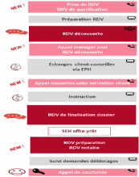
FICHE TECHNIQUE
1.2 prise de RDV et rdv de qualification
Qualification et préparation d’un RDV Habitat Cliquer ici pour atteindre la fiche à imprimer
MON PROJET IMMO
Nom des clients/prospect :
JE QUALIFIE LE PROJET
LE PROJET LIEU (territorialité)
RP q Acquisition
RL q Acquisition + Travaux
RS q VEFA
RACHAT q Terrain + Construction
AUTRE q CCMI
EMPRUNTEUR PROFESSION
M. q Salarié
MME q Professionnel
COUPLE
SCI
AUTRE
EVENEMENT DE VIE MATURITE DU PROJET
S’installer q Calcul d’enveloppe
Développer son patrimoine q Recherche active
Se séparer q Compromis signé
Changement contraint q Devis réalisés
Changement positif q Autres
Préparer sa succession
COMBIEN
Montant du projet
Apport personnel envisagé
Durée envisagée
Date du RDV découverte :
BESOIN d’un EXPERT
En Lync
RDV à 3
Autre
Son adresse mail :
Je transmets au client/prospect la liste des premières PIAF
Pièce d’identité en cours de validité et/ou Livret de famille
Fiscalité : avis d’imposition,
Revenus PART : 3 bulletins de paie + autres revenus
si client/prospect PRO : 3 derniers bilans et 3 derniers avis d’imposition
Charges : prêts en cours (montant échéance + date de fin) + autres charges
Fonctionnement du compte si prospect : 3 relevés de compte
JE PREPARE MON RDV DECOUVERTE
Le client a fait suivre les documents demandés
J’enregistre les informations « Connaissance client » :
Profession : nom et adresse de l’employeur – ancienneté dans l’emploi – revenus nets virés sur le compte – cohérence avec feuilles de salaire
Famille : nombre d’enfants – de personnes à charge – régime matrimoniale
Fiscalité : revenu fiscal de référence – revenu imposable – nombre de parts
Je vérifie les Coordonnées nécessaires à l’utilisation des outils digitaux
J’ouvre le dossier DCP pour retrouver toutes les infos de coordonnées utiles
Téléphone portable par emprunteur avec utilisation opérations sécurisées cochée à OUI
Adresse mail perso pour chaque emprunteur
Adresse de messagerie CAEL renseignée pour chaque emprunteur
Je m’intéresse au projet du client
Qualifier le projet : la qualification a été renseignée dans le process crédit OUI / NON ➔ je maitrise ce type d’investissement OUI / NON
Réaliser une première simulation et vérifier si elle est éligible à l’accord de principe
Consulter les taux des crédits et les délégations en fonction de l’équipement du client - les accélérateurs
Préparer les arguments à présenter au client sur :
La garantie : pourquoi CAMCA (si projet éligible)
L’assurance ADE 100% pour chaque emprunteur
L’assurance NH
Les plus du prêt FACILIMMO
J’envisage les ventes additionnelles au projet
Consulter les historiques de contact, les blocs notes « Risques » et « Commercial », les propositions - préconisations et opportunités en cours
Evaluer en amont les conditions tarifaires des futures propositions de la banque au quotidien : CAC, montée en gamme carte - de la prévoyance : GOB– GDC - PJ…
Effectuer le devis Assurance Santé
Consulter les accélérateurs du moment sur les assurances – la banque au quotidien – la conquête – les crédits conso
Je vérifie l’utilisation d’internet et je me prépare à la présentation d’EPH
Consulter le guide « Mon projet Immo » pour revoir les actions à montrer au client
Je prépare le feuillet « Mon Projet Immo » que je remettrai au client
Revenir à la fiche étape

Slide 6
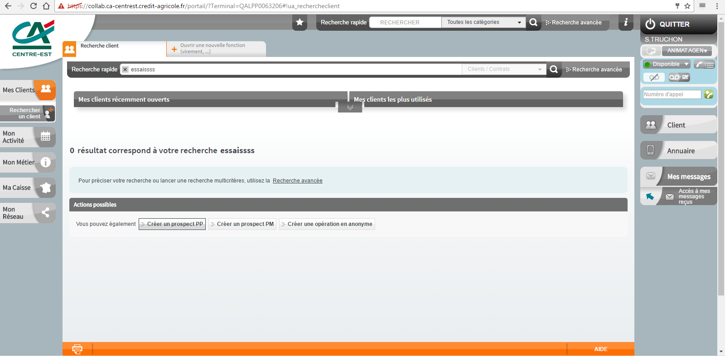
FICHE TECHNIQUE
1.3 prise de RDV et rdv de qualification
Création du prospect et prise de RDV dans l’Agenda (1/4)
Sélectionner « Rechercher un client » sur le PUC
Saisir le nom du prospect pour s’assurer qu’il n’est pas déjà recensé dans la base client
Si aucun client n’apparaît, cliquer sur « Créer un prospect »

Slide 7
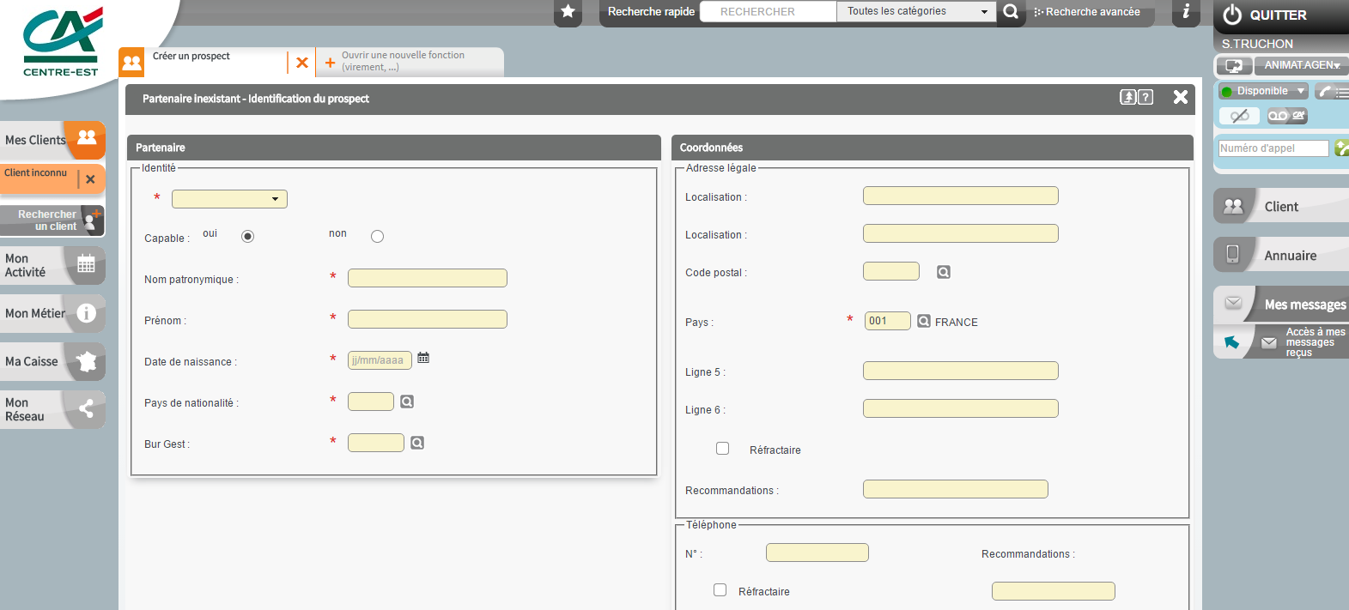
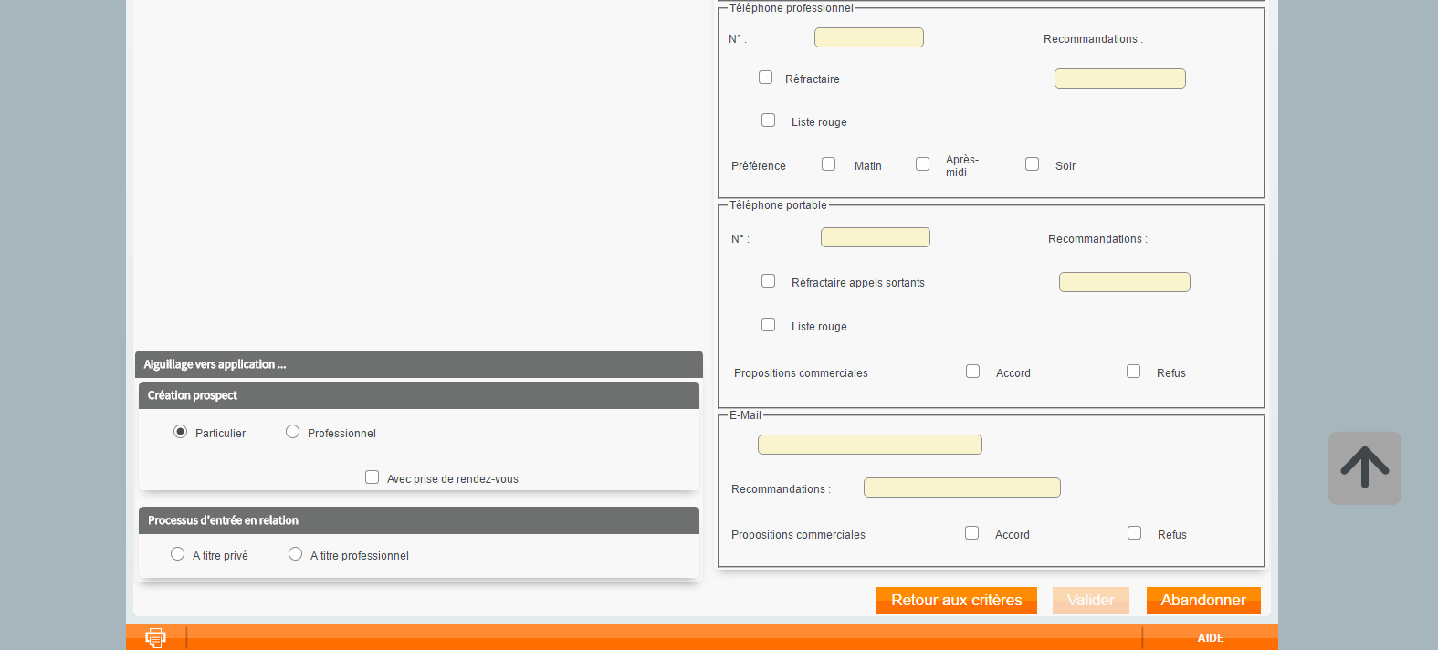
FICHE TECHNIQUE
1.3 prise de RDV et rdv de qualification
Création du prospect et prise de RDV dans l’Agenda (2/4)
4
6
Renseigner les informations dans la zone « partenaires »
Cocher les cases correspondantes dans « Création prospect »
Compléter un des éléments de coordonnées :
Téléphone
ou Adresse
ou Mail
Bonne pratique :
Renseigner le téléphone portable et le mail pour pouvoir recontacter le prospect plus facilement
Cliquer sur « Valider »
5

Slide 8
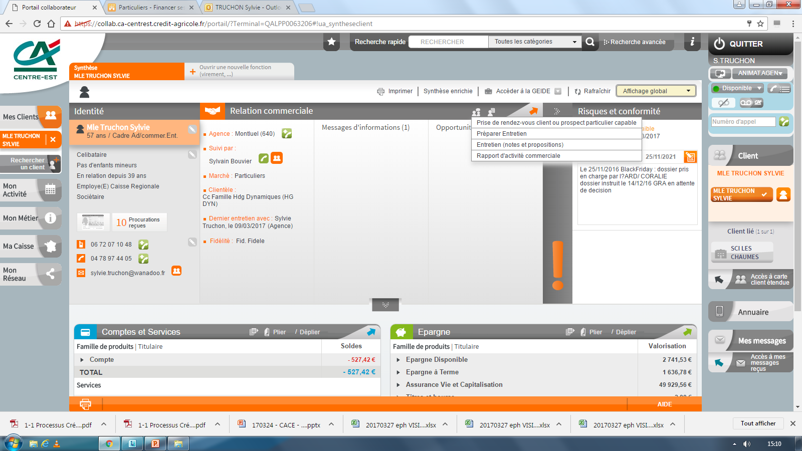
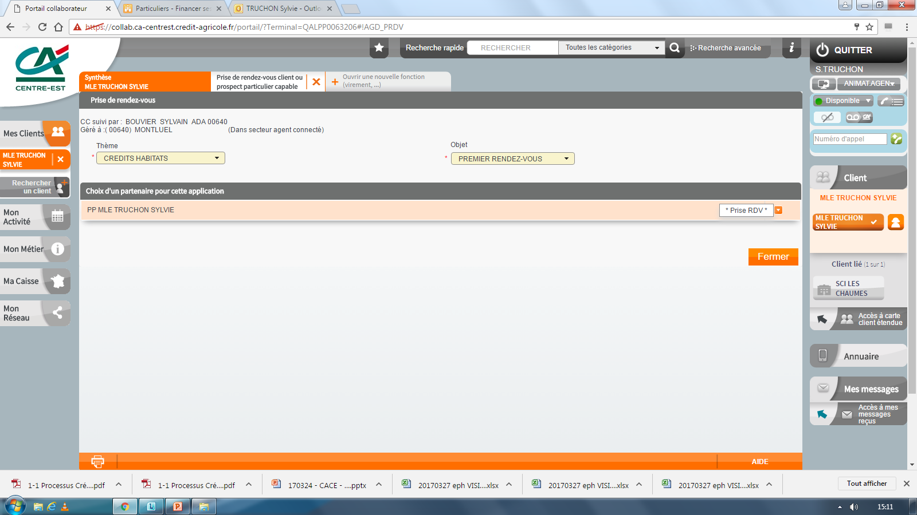
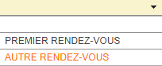
FICHE TECHNIQUE
1.3 prise de RDV et rdv de qualification
Création du prospect et prise de RDV dans l’Agenda (3/4)
Dans la « Synthèse client » cliquer sur « prise de rendez-vous client ou prospect particulier capable »
Sélectionner « Crédits habitats » (a), puis « Autre rendez-vous » (b) et « Prise RDV »(c)
2
a
b
c
c

Slide 9
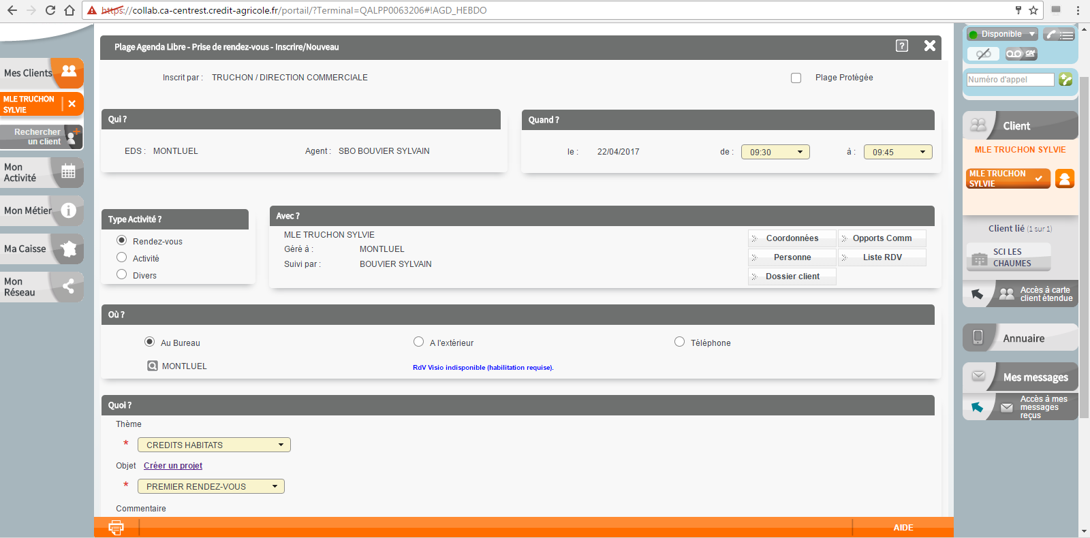
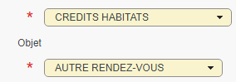
FICHE TECHNIQUE
1.3 prise de RDV et rdv de qualification
Création du prospect et prise de RDV dans l’Agenda (4/4)
Ajuster l’heure du RDV
1
Revenir à la fiche étape

Slide 10
FICHE ÉTAPE
2. Préparation du RDV de découverte
EN QUOI CA CONSISTE ?
Se préparer à la négociation avec le client – Vérifier la présence des informations obligatoires pour la connaissance client et le fonctionnement des outils digitaux- Analyser la faisabilité du dossier à partir des éléments recueillis
L’ Appel à J-2 pour : Confirmer le RDV (date –heure –objet du RDV – annoncer qu’on prépare le RDV pour qu’il soit efficace et utile ). Vérifier si d’autres points sont à évoquer au cours du RDV. Faire le point sur les pièces déjà fournies (Faire suivre un mail pour PIAF à fournir)
La Préparation du RDV :
Vérifier la présence d’informations dans le dossier client et compléter à partir des documents transmis ou noter les éléments à demander au client pendant la découverte
Les informations obligatoires à recueillir pour la connaissance client
Sur le bulletin de salaire : nom et adresse de l’employeur / fonction exercée, ancienneté dans l’emploi
Sur l’avis d’imposition : nombre de parts / situation concubin célibataire divorcé… / patrimoine foncier
La présence en GED de l’avis d’imposition
Les informations obligatoires à recueillir pour le fonctionnement des outils digitaux
Vérifier dans l’écran Coordonnées : pour chaque emprunteur présence d’une adresse de messagerie personnelle – messagerie CAEL active- téléphones portables sécurisés
Vérifier présence d’une pièce d’identité en cours de validité pour chaque emprunteur en GED
Se préparer à la négociation avec le client : envisager plusieurs scénarios pour ajuster la proposition de taux selon l’intensité relationnelle envisageable avec le prospect ou existante et à développer si c’est un client.
Analyser la faisabilité du dossier à partir des éléments recueillis lors du RDV de qualification et des premières pièces justificatives déjà transmises
FICHES TECHNIQUES
Qualification et préparation d’un RDV Habitat
Trame Appel à J-2
Mail confirmation RDV habitat si appel à J-2 non joint
Les bons reflexes pour préparer le RDV
Taux des crédits et niveau de délégation
Grille des Taux ADE

Slide 11
FICHE TECHNIQUE
2.1 PREPARATION DU RDV DE DECOUVERTE
Trame d’appel à J-2
2 jours AVANT LE 1er RDV HABITAT :
Objectifs : Porter de l’intérêt au projet du client/prospect, le remercier des pièces justificatives déjà fournies ou demander à nouveau les PIAF à fournir pour le RDV
Si client non joint : faire suivre un mail en utilisant le modèle « Confirmation de RDV Habitat »
« Bonjour Madame, Monsieur (se présenter) votre conseiller du Crédit Agricole de (nom de l’agence). Comment allez-vous ? Avez-vous quelques instants à m’accorder ? Je vous contacte afin de confirmer notre rendez-vous de (tel jour, telle heure), concernant votre projet immobilier. Je vous appelle pour le préparer, car je tiens Madame / Monsieur (nom du client) à ce que notre rencontre soit efficace et utile. J’ai déjà noté qu’il s’agit d’un…….. (achat, construction, travaux…) et je vous remercie des pièces que vous m’avez déjà fait parvenir. (si des PIAF déjà transmises)
Avez-vous des éléments complémentaires à m’apporter ?
Madame / Monsieur (nom du client), y a-t-il d’autres sujets que vous souhaitez évoquer avec moi au cours de cet entretien ? Nous avons prévu un RDV d’une heure (ou une heure trente), est-ce que cela vous convient ?
Très bien, Madame / Monsieur (nom du client), j’aurai donc plaisir à vous rencontrer le….. (tel jour, telle heure).
Merci de votre accueil. Je reste à votre disposition et vous souhaite une bonne journée/soirée.
Revenir à la fiche étape

Slide 12
FICHE TECHNIQUE
2.1 PREPARATION DU RDV DE DECOUVERTE
Modèle de mail : Confirmation de RDV Habitat
SI CLIENT NON JOINT EN APPEL J-2
Objet : confirmation de notre RDV habitat
« Bonjour Madame, Monsieur (nom du client), J’ai le plaisir de vous confirmer notre prochain RDV du … à ….. dans notre agence de …….
Si les PIAF n’ont pas été transmises :
Dans le cadre de votre projet immobilier et afin d’être efficace et utile, je vous remercie de bien vouloir m’adresser par retour de mail les documents suivants :
Pièce d’identité en cours de validité
Livret de famille
Dernier avis d’imposition
3 derniers bulletins de salaire et 3 derniers relevés de compte autre(s) banque(s)
Tableau d’amortissement des prêts en cours
Dans le cas où vous auriez un empêchement, je vous invite à me contacter aux coordonnées ci-dessous. Je me tiens à votre disposition pour toute information complémentaire. A plaisir de vous rencontrer prochainement. »
Signature normée du conseiller
Revenir à la fiche étape

Slide 13
FICHE TECHNIQUE
2.2 PREPARATION DU RDV DE DECOUVERTE
Les bons réflexes pour préparer son 1er RDV
Pour déterminer la faisabilité du projet :
Historique des comptes : analyser les mouvements pour identifier les revenus et charges domiciliés - les éventuels dysfonctionnements
les revenus domiciliés : salaires - revenus locatifs – CAF,
les charges : cotisations assurances – prêts en cours et prêts extérieurs – pensions versées …..
La cohérence entre le salaire net et le net imposable, prêt employeur, acompte salaire...
Sur les relevés de compte : solde positif, présence de prêt, présence de commissions d’analyses
Identifier le risque actuel : nombre de jours d’anomalie – dépassement du découvert passager – pour nos clients : note Bâle 2 - respect des engagements sur les prêts en cours
Comparer la différence entre revenus annuels saisis dans Budget et les flux créditeurs, visualiser la courbe de trésorerie
Analyser la situation professionnelle et familiale
la situation professionnelle : ancienneté dans l’emploi – frais liés aux déplacements pour rejoindre sont travail
la situation familiale : mariés – concubins – enfants pour des rebonds protection de la famille.
Repérer Age et date de naissance des emprunteurs (pour ADE primo accédant – changement de tarif avec l'âge)
Pour déterminer la maturité du projet,
Vérifier la date de signature du compromis
Date de la signature du compromis et date de réitération ➔ évaluer si le délai est suffisant pour instruire un dossier
Pour préparer les différents scénarios de simulations
Consulter les taux des crédits et les délégations en fonction de l’équipement du client
Consulter les historiques de contact, les blocs notes « Risques » et « Commercial », les propositions - préconisations et opportunités en cours
Pour déterminer les pistes commerciales de développement envisagées
Evaluer en amont les conditions tarifaires des futures propositions
De la banque au quotidien : CAC, montée en gamme carte
De la prévoyance : GOB– GDC - GAV …
Effectuer systématiquement le devis Assurance Santé
Consulter les accélérateurs du moment sur les assurances – la banque au quotidien – la conquête – les crédits conso
Vérifier dans l’écran Coordonnées
la présence d’une adresse mail perso pour chaque emprunteur
l’activation de la messagerie CAEL pour chaque emprunteur
les téléphones portables sécurisés à OUI pour chaque emprunteur
Consulter les connexions BAM pour proposer E-document – CAC – appli Ma Banque et Ma Carte
Revenir à la fiche étape

Slide 14
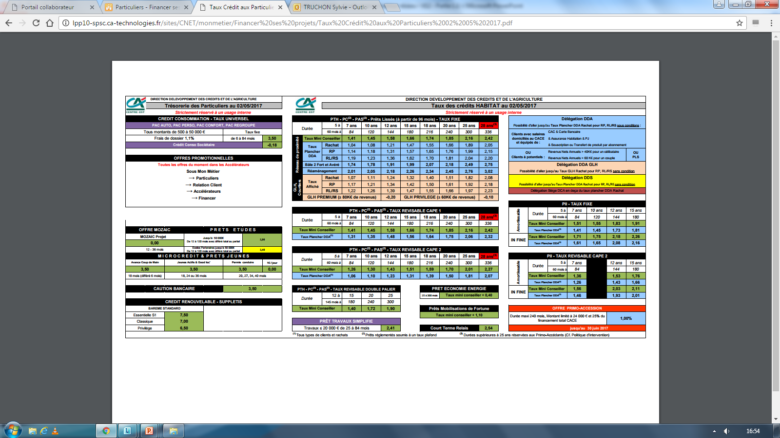
FICHE TECHNIQUE
2.3 PREPARATION DU RDV DE DECOUVERTE
Taux des crédits et niveau de délégation
Chemin d’accès : Intranet / Particuliers / Financer / Taux crédit Part
Les délégations de taux dépendent du niveau d’équipement du client
Revenir à la fiche étape

Slide 15
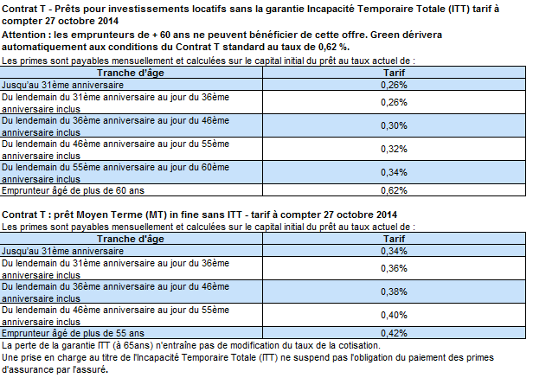

FICHE TECHNIQUE
2.4 PREPARATION DU RDV DE DECOUVERTE
Grille des Taux ADE en fonction de l’âge des emprunteurs
Chemin d’accès : Chorale Doc / Contrat T et O / «Contrat T et O-taux »
Lien pour aller plus loin :
Film animation contrat T et O dans 5 min pour parler ADE
Revenir à la fiche étape

Slide 16
FICHE ÉTAPE
3. RDV de découverte 1/2
EN QUOI CA CONSISTE ?
Découvrir le projet immobilier du client – saisir et partager avec lui une première simulation
AVANT LE RDV
Reprendre la préparation du RDV pour l’avoir en tête – et la fiche technique Transmission / reprise pour les dossiers e- immo
Pour les clients PRO anticiper le temps nécessaire à l’analyse financière à faire par le conseiller /chargé pro, pour annoncer les délais
PENDANT LE RDV
Ancrage : 5 mn d’écoute active ➔ le client, ses centres d’intérêt, ses préoccupations du moment, ce qui lui tient à cœur – sa relation avec le CA (si client) ou pourquoi avoir choisi le CA (si prospect)
Découverte : approche globale pour accompagner le client : parler de projet immobilier et non de crédit habitat
Questionner le client pour comprendre CE QU’IL EST, CE QU’IL A, CE QU’IL RECHERCHE ➔ questions ouvertes – fermées – pré-ciblées dans les 4 univers famille –profession – biens/ avoirs financiers – loisirs. Elargir la discussion aux autres univers de besoin : Prévoyance/ Assurances/ Banque au quotidien
Rebondir sur ses réponses pour amorcer l’intensité relationnelle liée au crédit (ADE- garanties) liée au fonctionnement du compte (BAQ- Epargne – Crédit conso…) ➔ Si en recherche de bien, orienter le client vers l’agence Square Habitat
Reformulation : reformuler les besoins du client, pré valider le niveau d’intensité relationnelle
Simulation : ouvrir le process crédit et choisir le projet habitat concerné (qualification faite lors du RDV de qualification)
Vérifier/ mettre à jour les données client dans la « Synthèse crédit » de SimulCA, budget – fiscalité – situation professionnelle ou familiale
Réaliser et optimiser une première simulation dans Simul CA en intégrant
les prêts réglementés - PTZ/PAS/PC, Epargne logement – les prêts spécifiques : crédit relais /crédit revente, PII
le choix des garanties : CAMCA, PPD / Hypothèque (Privilégier CAMCA chaque fois que le dossier est éligible)
Montrer les avantages des options des prêts Facilimmo (fiche memo)
Définir les conditions de couverture ADE : quotités, options
Contrôler le taux d’endettement et numériser la PIAF dans GREEN
Générer le contrat NH dans SimulCA
FICHES TECHNIQUES
Dossier e-Immo Transmission /Reprise
Dossier Chargé Immo – Parcours COURTIER Transmission / Reprise
Trame entretien
Exemples de questions
Orientation Square Habitat
Calcul taux d’endettement
Génération contrat NH dans SimulCA
Simulateur ADE

Slide 17
FICHE ÉTAPE
3. RDV de découverte 2/2
EN QUOI CA CONSISTE ?
Faisabilité : évaluer la faisabilité du dossier et expliquer sans attendre tout refus de financement au client
Proposition / argumentation / concrétisation : proposer la simulation, la parcourir avec le client en lui expliquant les différents éléments taux, frais de dossier, ADE, garanties ➔ rebondir sur les assurances et garanties adossées au prêt - ajuster la simulation avec le client si besoin
Accord de principe : le mettre systématiquement à disposition dans l’EPH du client pour le sécuriser sur son financement (si éligible) ou lui remettre papier
Création de l’EPH : créer l’EPH du client, faire une démonstration des fonctionnalités (en priorité celles qui sont en gras) lui expliquer qu’il trouvera une liste dynamique des PIAF requises (mise à jour en temps réel) Faire télécharger au client et lui montrer l’application mobile « Mon Projet Immo » qui sera encore plus facile pour télécharger les PIAF
Présentation des futurs échanges d’informations : expliquer la Banque en Ligne et l’importance de préférer la messagerie sécurisée indiquer au client que nous serons présents sur toute la durée de la relation pour l’accompagner (Programme relationnel immo : appels, messages, informations et conseils en fonction de ses besoins)
Fiche client « Mon projet immobilier » : la remettre et l’expliquer au client – si les délais clients sont déjà définis, inscrire les dates limites des différentes étapes du projet
Prise de congé : fournir les tarifs bancaires du CACE, expliquer les prochaines étapes, s’assurer que tout est clair et prévoir un prochain échange téléphonique.
Informer le client de l’appel téléphonique de satisfaction et de suivi par le Manager dans les prochains jours (entre J+4 et J+7) « Le responsable d’agence (n’a pas pu passer vous saluer durant notre RDV) vous appellera d’ici quelques jours pour s’assurer de votre satisfaction suite à ce premier échange »
APRÈS LE RDV
Saisir dans le DCP l’intensité relationnelle validée avec le client
Faire suivre compte rendu DCP au Manager pour le rappel de satisfaction
Compléter la demande de dérogation si conditions particulières négociées
Simulations
Validation simulation
Transmission de PIAF
Ligne de temps client
Avancement du projet
FICHES TECHNIQUES
Fiche automatique des PIAF
Comment créer EPH client
Présenter l’EPH en10mn
Accord de principe
Fiche client « Mon projet immo »
Rédiger une demande de dérogation

Slide 18
FICHE TECHNIQUE
3.1 RDV Découverte
Dossier e-immo : Transmission / Reprise dossier (1/3)
Côté conseiller e-immo
Au téléphone avec le client :
Expliquer le transfert de la simulation et des informations nécessaires à la compréhension du projet au conseiller qui prendra en charge son dossier en agence ➔ Il pourra ainsi prendre connaissance du projet avant de le rencontrer
Après avoir pris RDV avec le conseiller pour le client, transmettre un mail au client avec copie au conseiller ➔ voir mail type en page suivante
Pendre congé
Côté conseiller agence
Rappeler le client sous 24h après réception du mail e-immo pour lui demander l’envoi de quelques PIAF avant le RDV de découverte
En rdv découverte, inscrire l’échange dans la continuité du premier échange client / prospect – e-immo : « Madame/monsieur, je vais prendre le relais et poursuivre vos premiers échanges avec notre équipe à distance avec qui vous avait fait un 1er rdv. Je valide rapidement avec vous quelques éléments vu avec le conseiller à distance et nous poursuivons la construction de votre dossier dans la foulée »
Ne pas oublier d’accompagner le client / prospect dans l’ouverture de son EPH s’il ne l’a pas encore fait

Slide 19
FICHE TECHNIQUE
3.1 RDV Découverte
Mail type e-Immo Client (2/3) En instance de modification
Mail de la part du conseiller e-immo au client lors du transfert d’un dossier e-immo vers l’agence – conseiller en copie
Bonjour Mr/Mme XX,
J’ai le plaisir de vous confirmer votre rendez-vous le XX/XX/XXXX à XXHXX concernant votre projet immobilier. Ce rendez-vous se tiendra avec (nom et prénom du conseiller en charge du dossier) à l’agence de XXXXX.
Adresse :
Crédit Agricole Centre Est de XXXXXXXXXX
Adresse complète
Téléphone de l’agence : XX.XX.XX.XX.XX
Lors de ce rendez-vous, le conseiller vous orientera sur votre projet immobilier et l’offre de financement adaptée à vos besoins. Il abordera également les points importants que sont la sécurisation du financement par l’assurance emprunteur, et la protection de vos biens en cas de sinistre. Pour en savoir plus ou réaliser un devis, veuillez trouver des informations dans le lien ci-contre : Assurances
Dans l’attente de rencontrer votre conseiller, vous pouvez retrouver votre simulation dans votre Espace Projet Habitat personnalisé (n’oubliez pas de vous munir de votre mot de passe reçu par SMS) ainsi que la liste des documents à fournir.
Pour retrouver toutes les fonctionnalités de cet Espace Projet Habitat, n’hésitez pas à parcourir la vidéo ci-après Tuturiel vidéo : comment utiliser votre Espace Projet Habitat
Je vous remercie de votre confiance.
Bien sûr je reste à votre disposition pour tout renseignement complémentaire.
Au plaisir d'échanger de nouveau avec vous.

Slide 20
FICHE TECHNIQUE
3.1 RDV Découverte
Bonnes pratiques sur e-immo (3/3)
Si je propose à mon client/prospect de se rendre sur la vitrine pour une simulation, je l’informe qu’il sera contacté dans les 24heures pour prise de RDV ou étude.
Si rdv pris par e-immo, je reprend systématiquement la simulation (cf process e-memo) afin que notre client n’ai pas à raconter une nouvelle fois son histoire.
Un échange préalable entre le conseiller e-immo et le conseiller agence est à initier afin de valoriser notre client au travers des échanges qu’il aura eu précédemment et lui apporter l’expérience la plus fluide possible.
Indiquer au client / prospect de passer par le site www.Ca-centrest.fr → simuler un crédit immobilier et non pas de taper e-immo dans son moteur de recherche (facturation pour la CR)
A ne pas faire !!!!
lorsqu’un client se rend en agence ou par téléphone :
Inviter le client à faire une simulation sur le site et prendre RDV avec lui dans l’agenda de l’EDS
Pourquoi ?
E-immo a pour vocation et mission de rappeler les clients ayant fait une simulation.
Le fait d’appeler un client qui à déjà un RDV planifié, génère une perte de temps, et dégrade l’expérience client ➔ pourquoi vous m’appelez j’ai déjà pris RDV ?
A faire !!!!
lorsqu’un client se rend en agence ou par téléphone :
Inviter le client / prospect à faire une simulation sur la vitrine via le www.ca-centrest.fr et lui indiquer qu’il sera contacté sous 24H afin de lui proposer un rdv agence ou d’étudier son projet à distance
Pourquoi ?
E-immo a pour vocation et mission de rappeler les clients ayant fait une simulation.
Qualification du projet par les conseiller e-immo, et prise de RDV en agence si c’est le souhait du client et projet mature.
Avantage agence : Gain de temps et RDV à plus forte valeur ajouté.
Revenir à la fiche étape

Slide 21
FICHE TECHNIQUE
3.2 RDV Découverte
Dossier CHARGE IMMO - Parcours COURTIER : Transmission / Reprise (1/2)
côté Chargé immo…
Avant le RDV :
S’assurer de pouvoir joindre le conseiller repreneur du dossier / le DDA lors de la visite du client
Préparer le mail de transmission au conseiller qui reprend le dossier avec les éléments principaux du projet client ainsi que la fiche de liaison pré remplie (réciprocité sur laquelle le client est engagé)
Pendant le RDV, en plus de votre déroulé habituel :
Rappeler l’intensité relationnelle au client – ancrer la réciprocité sur laquelle il s’est engagé en choisissant le CACE auprès de son courtier
Lors de la simulation, générer en même temps une « proposition NH »
Créer un EPH au client, l’ouvrir avec lui sur tablette et lui montrer les fonctionnalités
Parcourir avec le client la simulation dans son EPH en lui expliquant notamment les éléments de réciprocité (ADE, NH, rebonds sur l’assurance des biens et des personnes si possible…)
Evoquer les réciprocités non présentes dans la simulation, (BAQ – épargne….), et lui remettre le guide tarifaire en expliquant que le conseiller en agence créera son compte (lien internet : https://www.ca-centrest.fr/Vitrine/ObjCommun/Fic/CentrEst/Tarifs/Part/Part2017.pdf)
Expliquer que le transfert du dossier en agence permet de mieux préparer la réalisation, la signature notaire et la mise en place de la relation avec sa banque
Appeler le conseiller en présence du client (ou à défaut le DDA) : proposer un RDV pour le client, et expliquer ce qui a été vu avec le client. Préciser au conseiller que tous les éléments relatifs au dossier lui seront transmis pour qu’il puisse prendre connaissance du projet avant sa visite en agence, ainsi que la fiche de liaison qui lui permettra de mettre en place la relation bancaire
Envoyer le mail au conseiller avant le rdv en agence, accompagné de la fiche de liaison finalisée, rassurer le client en expliquant qu’ainsi le conseiller le connaîtra quand il arrivera en RDV ☺
Pendre congé
Note : le RDV client en agence doit être pris sous 7 jours maximum, avant la signature de l’offre…

Slide 22
FICHE TECHNIQUE
3.2 RDV Découverte
Dossier CHARGE IMMO - Parcours COURTIER : Transmission / Reprise (2/2)
côté conseiller agence…
Note : ce RDV arrive maximum 7 jours après le RDV client avec le chargé immo – il arrive donc avant la signature de l’offre de crédit
Avant le RDV :
Prendre connaissance du projet client via le mail du chargé immo, parcourir les éléments du dossier client dans le Green, prendre connaissance de la fiche de liaison et des éléments transmis dans la BAM du client (par exemple la proposition NH)
Appeler le client pour faire le lien : « je me réjouis de vous recevoir et j’ai pris connaissance de votre dossier ainsi que des éléments à mettre en place pour votre relation avec le Crédit Agricole. Je vais vous aider dans la finalisation de votre prêt »
Pendant le RDV, en plus de votre déroulé habituel :
Remercier le client pour sa confiance
Mettre en place la relation client – CACE : BAQ, assurance des biens et des personnes, etc
Expliquer au client les prochaines étapes : réception de l’offre, attente des 11 jours, RDV de préparation du RDV notaire et ce qu’il aura à faire pour son / ses déblocages et signature notaire
Revenir à la fiche étape

Slide 23
FICHE TECHNIQUE
3.3 RDV Découverte
FICHE TECHNIQUE
Trame entretien : ancrage – découverte – reformulation – proposition (1/2)
Bonjour Madame, Monsieur (nom du client / prospect)….Comment allez-vous ? C’est important pour moi de vous voir aujourd’hui. Nous sommes ensemble pour (objet du RDV)…….. jusqu’à (telle heure), est-ce que cela vous convient ?
Pour vous apporter le meilleur conseil, je vais être amené à vous poser des questions et je prendrai des notes. Il est possible également que je réponde au téléphone, je vous rassure ce ne sera pas plus de 2 appels et je prendrai simplement les coordonnées du client pour pouvoir le rappeler ultérieurement, est-ce que cela vous convient ?
ANCRAGE
Objectif : pratiquer 5 mn d’écoute active : faire parler le client, être empathique, établir une relation avec le client
Trame : à adapter en fonction de la maturité et si client / prospect
« Avant de parler financement et connaître votre projet. J’ai envie que vous me parliez de vous / vos centres d’intérêt / vos préoccupations du moment / ce qui vous tient à cœur »
Si client : Vous ne m’avez pas parlé de votre relation avec le Crédit Agricole, tout se passe bien avec nous ?
Si non client : Pourquoi avez-vous choisi le CACE pour votre projet immobilier ?
DÉCOUVERTE
Objectif : Annoncer l’approche globale pour accompagner le client : parler de projet immobilier et non de crédit habitat.
Questionner le client pour comprendre CE QU’IL EST, CE QU’IL A, CE QU’IL RECHERCHE ➔ questions ouvertes – fermées – pré-ciblées dans les 4 univers de besoin (famille –profession – biens et avoirs financiers – loisirs)
Chercher les raisons pour lesquelles il pourrait être convaincu et rebondir sur ses réponses pour amorcer l’intensité relationnelle (BAQ, assurances, garanties)
Exemple de transition :
« Je vous remercie pour ces informations. Je vous propose d’aborder maintenant l’objet de notre RDV. Dans un premier temps, pour vous accompagner de la meilleure manière, j’ai besoin de vous poser quelques questions. Nous allons aborder le financement de votre projet, et aussi la façon dont nous allons vous accompagner dans vos évènements de vie et votre quotidien. Dans un deuxième temps, je mettrai à jour les informations vous concernant sur votre dossier, et enfin je vous ferai une proposition personnalisée »
« Parlez moi de votre projet. Dites moi, comment avez vous trouvé / comment allez vous chercher votre bien ? (…) Avez-vous / allez-vous faire
beaucoup de visites ? » (…)

Slide 24
FICHE TECHNIQUE
3.3 RDV Découverte
Trame entretien : ancrage – découverte – reformulation – proposition (2/2)
Annoncer et présenter l’ensemble des frais à auto financer par le client
« le prix d acquisition de votre bien est de ... / vous recherchez un bien d’une valeur de…. les frais d’agence (si existant) sont de ..
votre apport sur le projet est de ... viennent s’ajouter des frais de garanties : connaissez vous les différentes garanties possibles ? ➔ Expliquer au client la garantie en fonction de son projet et de son type de prêt
Annoncer l’enveloppe de prêt que le projet implique et la solution apportée
Afin d'optimiser votre coût de crédit j'ai composé votre financement en plusieurs lignes de prêt (présenter les types de prêt fixe, révisable , les durées ) - Différentes options sont incluses dans votre contrat de prêt immobilier et vous permettent une vraie souplesse dans le temps. - Vous pouvez demander à les activer en fonction de vos besoins dès le 13 mois-
➔ Présenter l’offre Facilimmo
Présenter l’ADE et enchaîner sur l’assurance des biens et des personnes
Lorsque vous souscrivez un prêt immobilier, vous vous engagez sur de nombreuses années pour le rembourser. Or, pendant cette période, certains aléas de la vie peuvent survenir (maladie, accident …). C’est pourquoi il est important de souscrire une assurance pour vous protéger vous , vos proches et votre patrimoine immobilier.
Que vous soyez emprunteur ou co-emprunteur, vous devez protéger vos proches. Il est aussi conseillé d’assurer votre bien dès le moment où vous en êtes officiellement propriétaire, c’est généralement demandé le jour de la signature de l'acte de vente chez le notaire.
Le Crédit Agricole vous apportera les garanties réellement utiles à votre projet et vous permettra de sécuriser le remboursement de votre prêt.
Ainsi en cas de décès, d’accident ou de maladie de longue durée, l’assurance emprunteur prendra le relais. Ni vous, ni vos proches n’aurez à assumer le remboursement du prêt : c’est l’assureur qui prendra en charge le capital et les intérêts restant dus en cas de décès ou les échéances en cas de maladie.
Grâce à l’assurance emprunteur du Crédit Agricole, vous êtes protégé en cas de (…) (présenter les couvertures du contrat)
Notre assurance emprunteur vous couvre à chaque moment de votre vie, quels que soient vos loisirs ou votre profession.
Annoncer la mensualité, ADE et assurances incluses
Votre mensualité de ..... € inclut donc le remboursement de votre crédit, votre assurance décès et votre assurance habitation…
Revenir à la fiche étape

Slide 25
FICHE TECHNIQUE
3.4 RDV DE DECOUVERTE
Exemples de questions et de rebonds associés
A adapter si client / prospect et en fonction de la maturité du projet
Exemples de questions à poser | Pourquoi c’est important ? | Exemples de rebonds
QUI IL EST : général Pouvez vous me décrire votre famille ? Enfants ? Majeurs ? Quelle est votre profession ? Celle de votre conjoint(e) | Mieux connaître le client et ses proches, faire la différence par le relationnel
QUI IL EST : charges Pouvez-vous me préciser votre loyer actuel ? Avez vous d'autres crédits en cours ? Une épargne programmée ? Des pensions alimentaires à verser ? Connaissez vous votre niveau d'imposition ? Quel mensualité visez vous pour votre projet? | Donner de la cohérence entre le budget actuel et le budget futur Connaître la capacité de remboursement avec des charges supplémentaires Estimer l’impact sur les autres budgets ( assurance) Savoir si le client connaît son budget | Pour répondre au budget dont vous m'avez fait part, je peux vous proposer une mensualité correspondante à vos souhaits, assurances incluses, avec reprise de vos charges actuelles. Je peux par exemple vous proposer de reprendre vos crédits en cours pour limiter votre coût de crédit total. Au vu de votre niveau d'imposition, je vous propose d'évoquer ultérieurement les leviers possibles vous permettant d'optimiser votre fiscalité.
CE QU’IL A / CE QU’IL RECHERCHE : assurance et prévoyance Comment vous et votre famille êtes vous assurés aujourd’hui ? Quel budget allouez vous mensuellement à vos assurances ? Pour votre maison ? Pour votre voiture ? Chez quel assureur ? Quelle relation avez-vous avec votre assureur? Depuis combien de temps n'avez-vous pas fait le point avec votre assureur ? Quels centres d’intérêt avez-vous en particulier ? Et les autres membres de votre famille? Quel est l’âge de vos véhicules ? | Proposer un entretien protection Voir si un financement conso est à prévoir Proposer une offre complète d’assurance des biens et des personnes adaptée à son mode de vie | Pour vous accompagner au mieux dans votre projet, je vous propose de vous assurer et d’assurer votre nouveau bien. Nous pourrons dans un second temps faire un bilan sur l'ensemble de vos assurances. Au Crédit Agricole nous sommes une banque mais aussi un assureur. Nous offrons à nos clients un bilan assurance complet pour vérifier que vos garanties répondent toujours à vos besoins. Nous réaliserons des devis pour vous permettre de comparer l’ensemble de vos besoins en assurance
CE QU’IL A / CE QU’IL RECHERCHE : frais annexes au projet Connaissez vous le montant de la taxe foncière et des charges de copropriétés de votre futur logement? Connaissez vous la distance de votre travail à votre futur domicile ? | Faire prendre conscience au client des frais annexes au projet Anticiper un besoin de trésorerie à venir (pour l'achat d'un véhicule par exemple) | Sachez qu’un prêt conso peut également être envisagé pour subvenir aux besoins d’achat d’un véhicule pour vos futurs déplacements
CE QU’IL A / CE QU’IL RECHERCHE : déjà propriétaire ? Avez-vous déjà été propriétaire au cours des 24 derniers mois ? Possédez vous des biens immobiliers ? Quels types de bien ? Où? Valorisation ? Crédit en cours ? Revenus fonciers ? S’agit il d’un bien que vous souhaitez conserver ou que vous allez revendre rapidement ? | Prévoir l’impact sur un éventuel droit au PTZ Permettre l’attribution d’une proposition adaptée (Révisable, double palier …)
CE QU’IL A / CE QU’IL RECHERCHE : apport ? D’où vient votre apport ? Épargne après projet : quelle liquidité souhaitez vous conserver après votre projet ? Quelle durée de remboursement souhaiteriez vous, quelle mensualité cible ? | Déterminer le niveau d’engagement du client, son environnement familial (donations par ex) et d’effectuer une proposition adaptée d’épargne pour la suite Effectuer une proposition adaptée au souhait client, optimiser notre conseil et trouver le bon équilibre apport/montant financé | Au vu du contexte de taux actuel, la solution idéale pour vous est de conserver votre épargne et de profiter des taux bas pour emprunter au maximum. Vous pourrez ainsi conserver votre épargne tout en optimisant vos placements. Nous pouvons vous accompagner dans ce sens
Revenir à la fiche étape

Slide 26
FICHE TECHNIQUE
3.5 RDV DE DECOUVERTE
Orientation Square Habitat
Dans 3 cas de figure, le conseiller oriente le client / prospect systématiquement vers SQUARE HABITAT
Cas de revente d’un bien : Le client a besoin de trésorerie en attendant la revente
Besoin d’un court terme relai : nécessité d’avoir une estimation du bien pour la revente du bien
Le conseiller recommande Square habitat au client lors du rdv de découverte via Immocontact : si le client a déjà une ou deux estimations, le conseiller répond : « dans le cadre de la démarche CA, nous avons besoin d’une estimation de notre agence immobilière Square Habitat »
Calcul d’enveloppe : Le client recherche un bien
Le conseiller recommande Square Habitat au client lors de l’appel de qualification / du RDV de découverte : « Est ce important pour vous d’avoir un partenaire de confiance pour trouver votre bien, avec lequel nous pourrons échanger en direct ? Je peux vous mettre en relation avec mon binôme du Crédit Agricole Immobilier, Mr/Mme + nom du binôme »
Financement investissement locatif : Le client recherche un bien et / ou un gestionnaire de bien
Le conseiller recommande Square Habitat au client lors de l’appel de qualification / du RDV de découverte « Est ce que vous seriez intéressé d’avoir un interlocuteur de confiance pour la gestion de votre bien ? »
Dans les 3 cas
Le conseiller recommande Square habitat au client lors du rdv de découverte via Immocontact
Il présente Square Habitat comme l’agence immobilière du Crédit Agricole, et présente son interlocuteur Square Habitat comme son binôme du crédit agricole immobilier « Et si nos experts immobiliers vous accompagnent dans ce beau projet, est-ce que cela vous aide ? Je vais vous présenter mon binôme du crédit agricole immobilier, « nom du binôme » « je transmets vos coordonnées et Square Habitat vous rappellera de ma part dans les plus brefs délais »
Square habitat tient informé le conseiller via Immocontact et rappelle le conseiller pour lui donner un suivi (si client vu ou pas vu, etc)
Le conseiller bancaire relance le client en cas de non réponse à Square Habitat et peut envisager un appel à l’interlocuteur Square Habitat en RDV
Revenir à la fiche étape

Slide 27
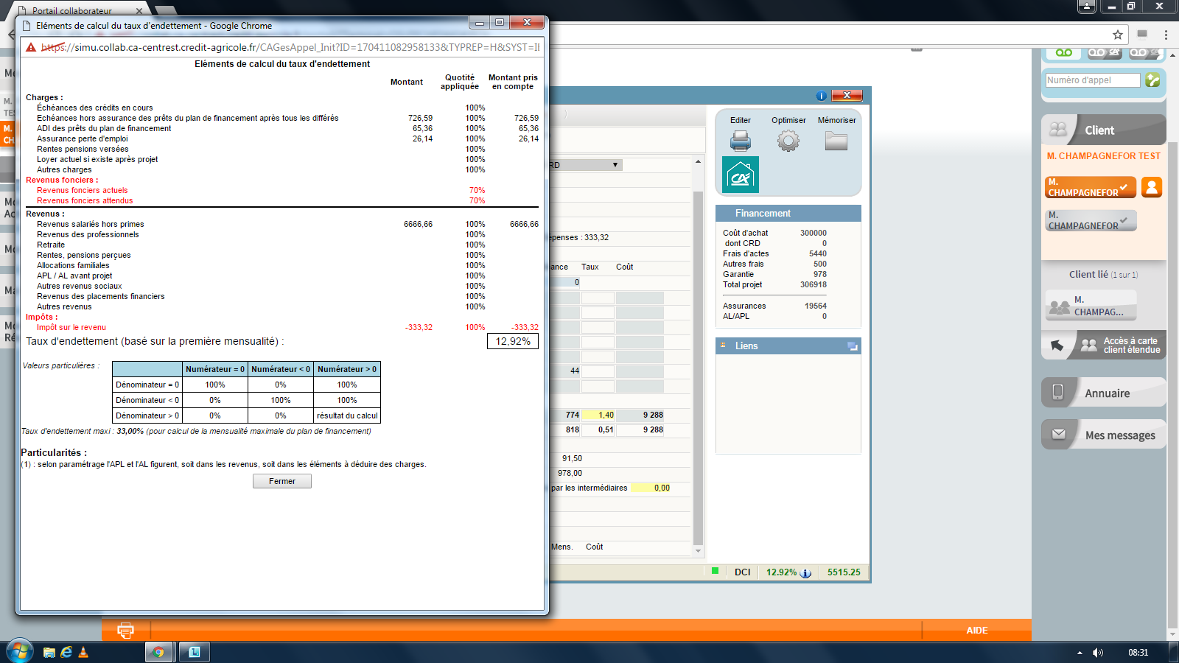

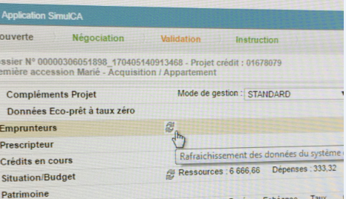
FICHE TECHNIQUE
3.6 RDV DE DECOUVERTE
Calcul du Taux d’endettement
Le taux d’endettement détaillé de l’emprunteur est disponible dans la simulation SIMULCA :
Compléter la simulation SimulCA
Cliquer sur le taux d’endettement affiché en bas à droite de l’écran pour accéder à la fiche de taux d’endettement détaillée de l’emprunteur
Enregistrer la fiche et la numériser dans l’emplacement prévu dans les PIAF
2
3
Point d’attention : veiller à la conformité des informations clients renseignées dans la simulation pour ne pas avoir un taux d’endettement erroné
Procédure pour mettre à jour des données de la simulation :
Faire les mises à jour dans la synthèse crédit et NON dans SimulCA directement, ni dans la synthèse client du PUC (les mises à jour ne seront pas enregistrées)
Au retour dans SimulCA actualiser toutes les données concernées en appuyant sur les boutons « Rafraîchir » correspondants (il n’existe pas de bouton « rafraîchir » global pour toute la page de simulation)
B
Revenir à la fiche étape

Slide 28
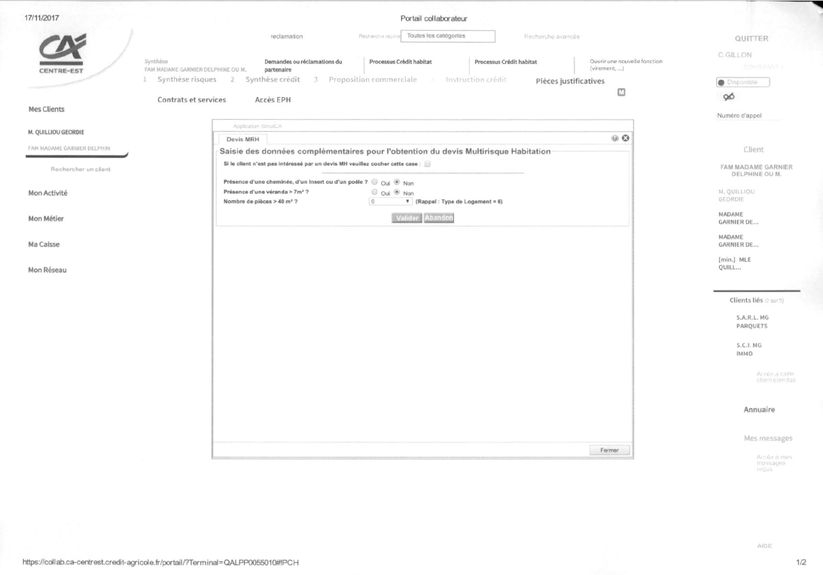
FICHE TECHNIQUE
3.7 RDV DE DECOUVERTE
Génération du contrat HN dans SIMULCA
Lorsque le client a signé un compromis, il est conseillé de générer le contrat NH dans SimulCA lors du RDV découverte pour pouvoir annoncer le coût global de l’échéance mensuelle : remboursement du prêt + ADE + NH
Revenir à la fiche étape

Slide 29
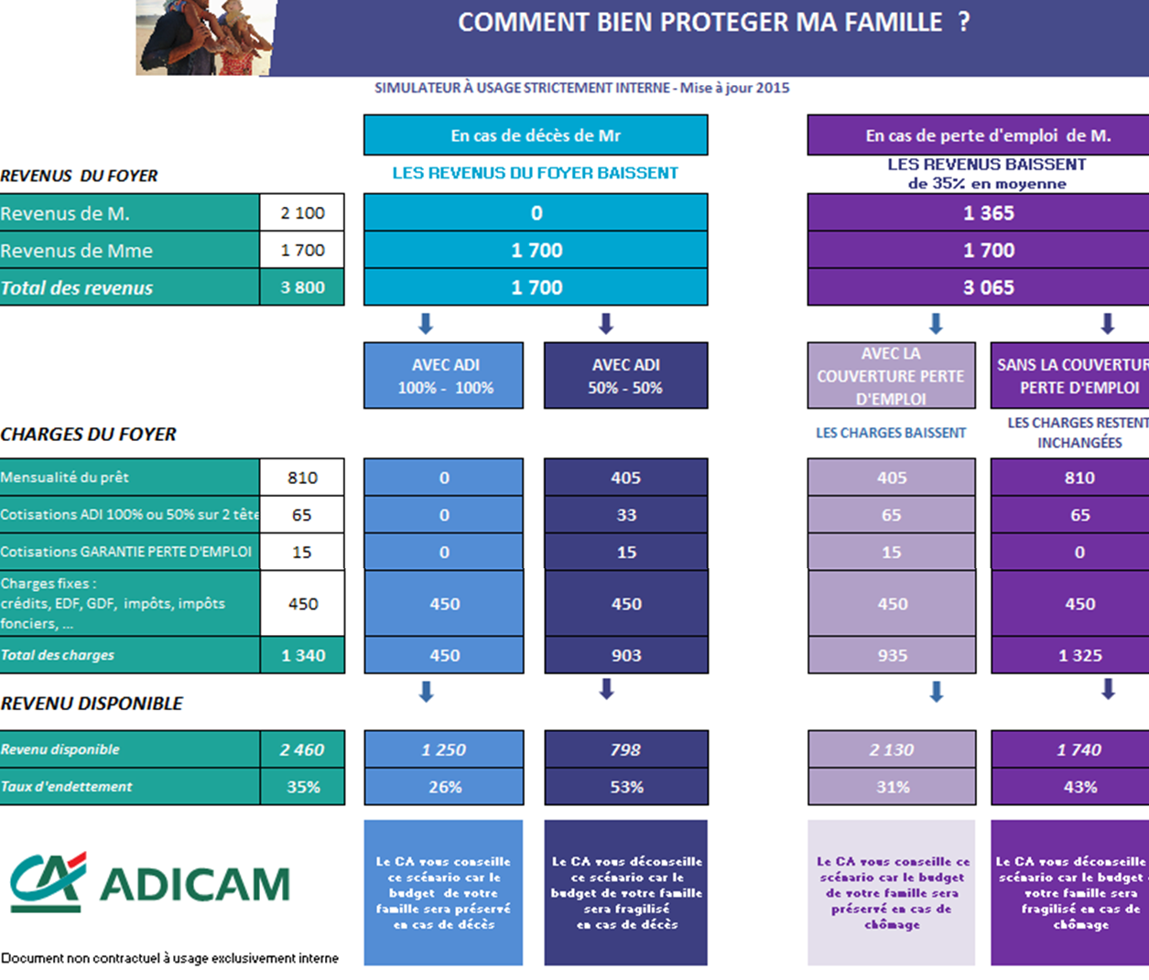
FICHE TECHNIQUE
3.8 RDV DE DECOUVERTE
Simulateur ADE Chemin d’accès : Intranet Info Métiers / Particuliers / Financer / 5mn pour parler ADE / Pour vous aider / Simulateur de quotité ADI
Ouvrir la fichier Excel « simulateur de quotités »
Renseigner les champs pour identifier dans lequel des 4 scénarios vous vous situez :
Le CA vous conseille ce scénario car le budget de votre famille sera préservé en cas de décès
Le CA vous déconseille ce scénario car le budget de votre famille sera fragilisé en cas de décès
Le CA vous conseille ce scénario car le budget de votre famille sera préservé en cas de chômage
Le CA vous déconseille ce scénario car le budget de votre famille sera fragilisé en cas de chômage
Partager les résultats avec le client et le sensibiliser sur les risques encourus en cas de quotité inférieure à 200% du financement
Revenir à la fiche étape

Slide 30
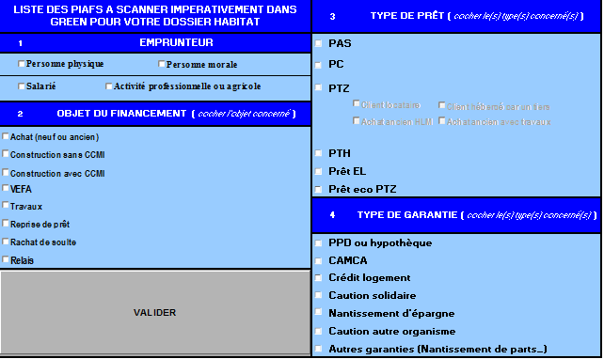
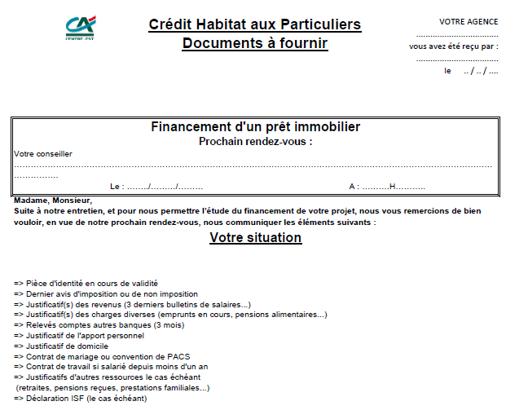
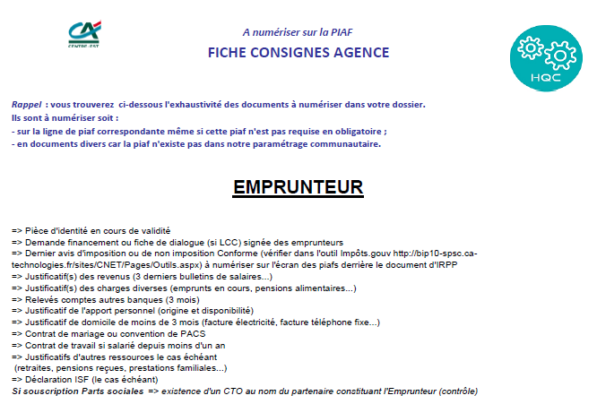
FICHE TECHNIQUE
3.9 RDV DE DECOUVERTE
Fiche automatique des PIAF
Chemin d’accès : Intranet Info Métiers / Particuliers / Financer / 5mn pour parler Crédit / Process habitat / Fiche génératrice de PIAF
Ouvrir la fiche automatique PIAF
Cocher les 4 caractéristiques du financement
Cliquer sur « valider »
Deux documents sont générés automatiquement et listent l’ensemble des PIAF à transmettre par le client (liste plus précise que Green)
Remettre la liste des PIAF au client
Garder une trace du document en prévision du prochain rendez-vous
2
3
4
5
Revenir à la fiche étape

Slide 31
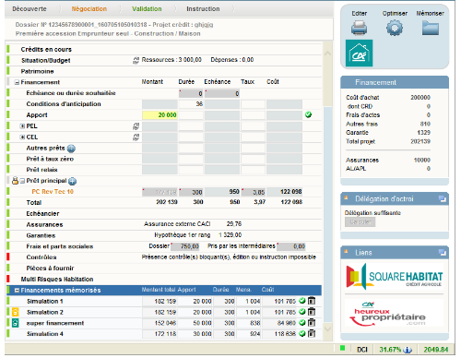

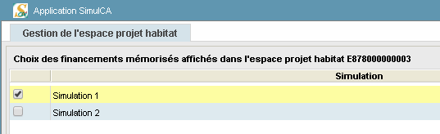

FICHE TECHNIQUE
3.10 RDV DE DECOUVERTE
Les fiches originales sont à consulter sous le PUC (saisir ememo dans la barre de recherche)
Sélectionner Ifcam- E-Memo / crédits / EPH / Comment mémoriser un plan financement et créer un EPH ?
Comment créer EPH client
Vidéo à montrer et/ou lien à faire suivre au client : Tutoriel vidéo : comment utiliser votre Espace Projet Habitat
Lorsque le plan de financement est OK dans SimulCA, cliquer sur « mémoriser » puis cliquer sur « l’icone MAISON » pour pouvoir par la suite le rattacher à l’EPH client
Sont éligibles tous les types de projets SAUF:
Les rachats de prêts externes
Les prêts en devises
Les financements en SCI
Les prêts « techniques » : mobilisation de fortune, achat garage etc…
Créer un EPH ou rattacher un plan de financement à un EPH existant
Liste des financements mémorisés
Possibilité de modifier l’intitulé d’une simulation pour la personnaliser
Choisir le financement mémorisé à rattacher à l’EPH
a) Vérifier les coordonnées clients/prospects à la création de l’EPH pour permettre l’envoi de l’identifiant et du mot de passe.
b) Intégrer dans l’EPH le choix des financements mémorisés
Il est possible de créer un EPH uniquement si le partenaire emprunteur ne possède pas déjà un EPH avec la même destination de financement
Revenir à la fiche étape

Slide 32
FICHE TECHNIQUE
3.11 RDV DE DECOUVERTE
Comment présenter EPH au client en 10mn
Le lien URL de l’EPH a été préalablement installé sur la tablette de l’agence et l’application mobile téléchargée.
« Pour nous permettre d’échanger facilement tout au long de votre projet, je vous crée un Espace Projet immobilier. C’est un espace dans lequel vous allez trouver la (les) simulation(s) de financement que nous venons de voir ensemble. Vous pourrez y réfléchir tranquillement chez vous et si vous le souhaitez, vous pourrez même modifier cette proposition. C’est aussi à partir de cet espace que vous pourrez m’informer de l’avancement de votre projet et valider la simulation que vous souhaitez retenir pour votre financement. Vous pourrez suivre les délais de votre dossier et me transmettre les pièces justificatives nécessaires. Cela va nous faire gagner beaucoup de temps, vous verrez. »
« A présent, vous avez reçu un mail avec le lien pour vous connecter à votre espace projet immo et votre identifiant. Vous avez dû recevoir également un SMS avec votre mot de passe provisoire. Pouvez-vous vérifier que vous avez bien reçu ces messages ? »
Si le client a son smartphone (ou sa tablette) avec lui :
« Je vous propose que l’on regarde ensemble votre simulation sur la tablette. »
Le client saisit son identifiant reçu par mail et son mot de passe provisoire reçu par SMS. Il change le mot de passe et accepte les CGU.
Le cas échéant : « Madame (Monsieur) a reçu son propre identifiant mais l’espace projet immo est commun à vous deux ».
« Vous retrouvez dans la partie gauche de l’écran les données de votre projet ➔ C’est ici que vous pourrez me prévenir si vous avez signé un compromis de vente ou trouver un bien (montrer le menu déroulant).
« A droite, vous retrouvez votre (vos) simulation (s) ➔ Vous pouvez la visualiser, la renommer, la valider si elle vous convient. Si vous souhaitez modifier votre apport par exemple ou la durée de remboursement, il vous suffit d’ajouter une simulation. Cette nouvelle simulation reprendra le plan de financement établi ensemble aujourd’hui et l’adaptera à votre nouvel apport. Vous voyez, c’est très simple ! »
Pour les justificatifs, je vous recommande de les transmettre via votre espace projet immo. Vous pouvez les télécharger ici (montrer le rectangle rouge). Vous disposez d’une aide en ligne très pratique pour savoir exactement quel document doit être transmis.
Mais si comme moi vous n’avez pas de scanner à la maison, je vous conseille de télécharger l’application mobile « Mon projet immo ». Vous pourrez prendre en photo tous vos justificatifs pour me les adresser instantanément !
Voilà, avec cet espace projet immo, nous restons en contact en permanence pour faire avancer votre projet au mieux de vos intérêts. »
Revenir à la fiche étape

Slide 33
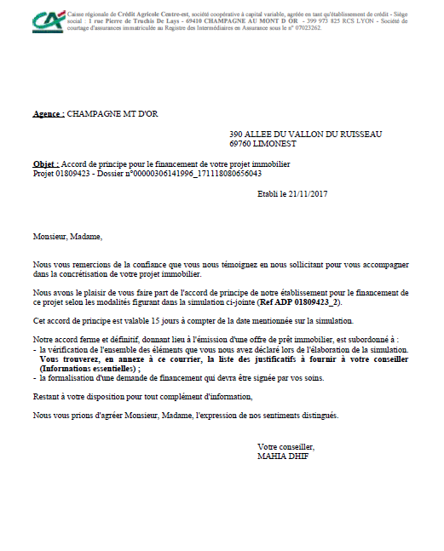
FICHE TECHNIQUE
3.12 RDV DE DECOUVERTE
Accord de principe (1/2)
Mettre à disposition dans EPH du client l’accord de principe ou la remettre papier au client (lorsque la simulation est éligible)
Pour ce faire : Valider la simulation
L’accord de principe (ADP) pour le financement d’un projet immobilier est un engagement pré-contractuel de la banque, délivré sur la base des déclarations du client, il ne s’agit donc pas d’un accord ferme.
L’ADP présente un délai de validité maximum qui permet à la banque d’étudier le dossier.
Son édition dépend des critères suivants :
Score vert
Degré de maturité du projet atteint : signature d’un compromis, bien en cours de négociation, devis réalisé ou factures à honorer pour les travaux
Simulation réalisée via le PROCESS CREDIT (n° de projet GREEN renseigné)
En phase de validation dans SIMULCA
Aucun contrôle bloquant au pontage dans green
Aucun accord de principe n’a déjà été donné en agence ou sur le site e-immo
L’ADP est composé des 3 éléments suivants :
Lettre client qui contient l’accord de principe, les références du projet et la durée de validité du document
Annexe : liste générique des PIAF (qui précise que d’autres documents pourront être demandés au client)
Documents actuels de simulation : notice d’information, les fiches standardisées et personnalisées liées à l’assurance emprunteur immobilier
Nb : l’ADP ne veut pas dire délégation automatique. L’instructeur doit respecter la politique d’intervention en terme de délégation, même si il a pu délivrer un ADP

Slide 34
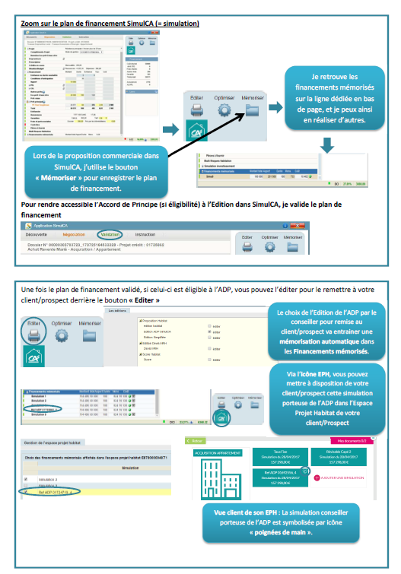
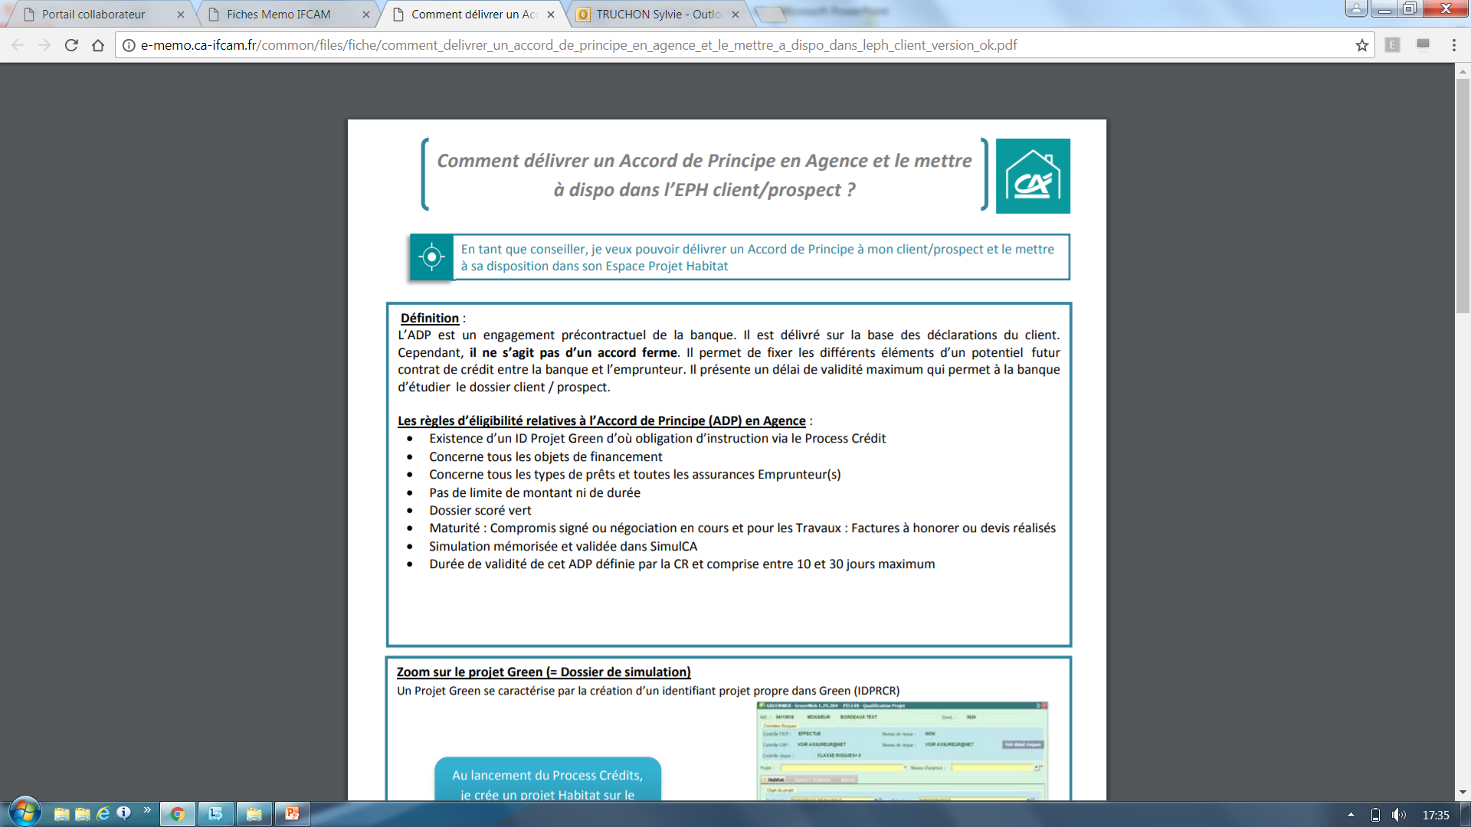
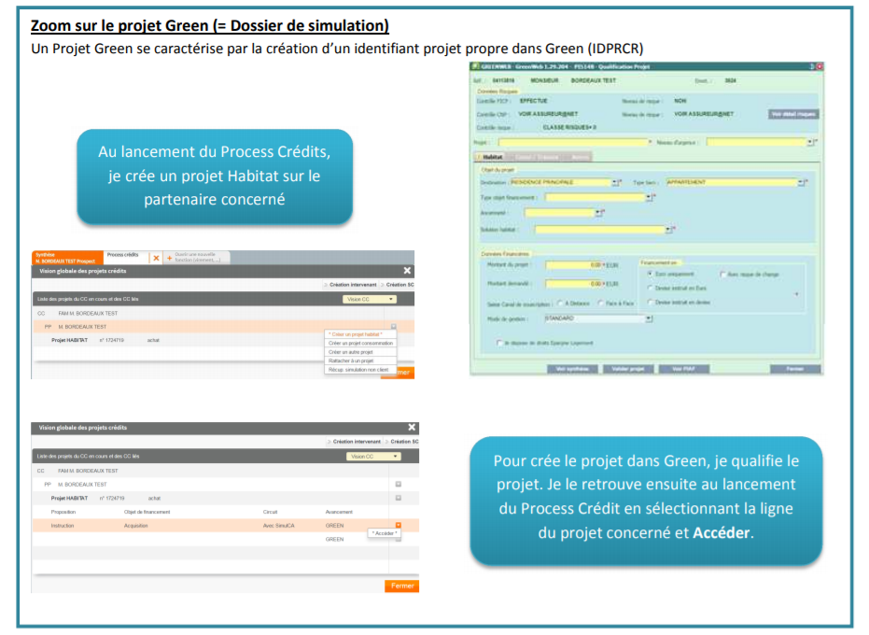
FICHE TECHNIQUE
3.12 RDV DE DECOUVERTE
Les fiches originales sont à consulter sous le PUC (saisir ememo dans la barre de recherche)
Sélectionner Ifcam- E-Memo / crédits / EPH / Comment délivrer un accord de principe en agence
Accord de principe (2/2)
Revenir à la fiche étape

Slide 35
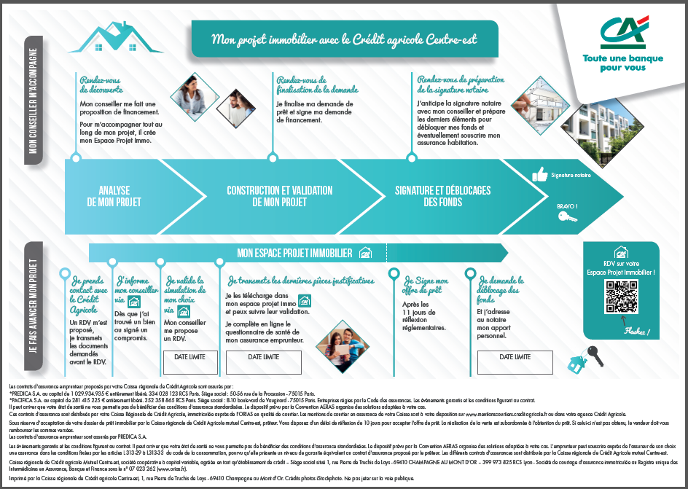
FICHE TECHNIQUE
3.13 RDV DE DECOUVERTE
Fiche client « Mon Projet Immo »
DATE LIMITE
Revenir à la fiche étape

Slide 36
FICHE TECHNIQUE
3.14 RDV DE DECOUVERTE
Rédiger une demande de dérogation
Il existe 4 types de demandes de dérogation :
Dérogation de taux
Dérogation ADE (Assurance des emprunteurs)
Dérogation sur frais de dossier
Dérogation IRA
Cas #1 : demande de dérogation de taux, IRA et/ou frais de dossier
Sélectionner dans l’intranet => Mon métier / Particulier / Dérogation de taux (bouton de raccourcis à droite)
Lancer le workflow
Saisir les informations client
Saisir la réciprocité négociée et la réciprocité actuelle (si déjà client)
Saisir ET motiver votre avis sur le dossier. Il est possible de charger une proposition concurrente en pièce jointe
Valider la demande de dérogation. Un mail automatique est envoyé au premier niveau de dérogation
Les dérogations se débloquent successivement jusqu’au niveau de dérogation le plus élevé
Dès acceptation de la dérogation par le dernier niveau de dérogation, un mail est envoyé à l’instructeur du dossier
Numériser la dérogation dans les PIAF du dossier
Cas #2 : demande de dérogation ADE externe
Récupérer les documents de l’ADE externe du client :
Conditions générales et particulières avec mention des options souscrites
Notice d’assurance avec références précises
Document avec coût définitif de l’assurance externe
Bonne pratique : comparer les ADE dans le « comparateur ADE » disponible sous le PUC (voir fiche technique « Comparateur ADE » dans l’étape Echanges Client Conseiller)
Rédiger une « demande client » dans l’outil dédié et joindre les documents (cf. ci-dessus)
Déterminer le champ d’application de l’ADE externe : 2 cas :
Application de la loi Lagarde si l’offre est au stade « avant édition » des offres de prêt
Attendre le retour par mail du service ADE (engagement de réponse sous 10 jours) 3 retours possibles :
Accord de la dérogation
Refus de la dérogation
Refus de la dérogation avec remise commerciale sur le contrat groupe
Contacter le client pour lui faire part de notre décision
Poursuivre la saisie de l’ADE dans SIMUL CA :
assurance externe : cocher « assurance externe » et mentionner le coût globale
assurance groupe avec remise, renvoyer l’accord de remise ADE en « demande client » pour la mise en place de la remise
Le dossier doit être décidé avant d’être transféré au back-office pour contrôle avant édition
Revenir à la fiche étape

Slide 37
FICHE ÉTAPE
4. appel Manager post RDV de Découverte
EN QUOI CA CONSISTE ?
Recueillir le niveau de satisfaction client sur le 1er RDV découverte au CACE
A partir du compte rendu DCP reçu par mail procéder à l’appel client
(Rappeler aux collaborateurs d’utiliser DCP pour informer des RDV Découverte)
Retrouver les questions à poser dans la Trame appel DDA post RDV de découverte
Entre J+4 – J+7 après le 1er RDV découverte habitat, le manager rappelle le client/prospect pour le questionner sur son ressenti
Le manager évoque l’ouverture de l’EPH et son utilisation. Il interroge le client sur la visibilité des prochains jalons de son projet immobilier
Le manager débriefe le conseiller des retours client
Dans le cas exceptionnel où le manager ne peut pas réaliser cet appel, c’est un autre conseiller qui réalise cet appel
Retour du manager aux conseillers : régulièrement en réunion d’équipe, le manager fait un retour sur la perception globale des clients après le RDV découverte et partage, le cas échéant, les axes d’amélioration avec son équipe
Ce n’est pas un RDV de négociation.
Le manager ou conseiller qui appelle introduit le sujet en expliquant qu’il s’agit d’un appel de suivi du RDV de découverte
APRÈS LE RDV
Pour conserver la trace de l’appel enregistre-le dans le DCP du client
FICHES TECHNIQUES
Trame appel Manager post RDV de découverte

Slide 38
FICHE TECHNIQUE
4.1 APPEL MANAGER POST RDVDECOUVERT
Trame appel Manager post RDV Découverte
Rappel : c'est le manager, qui réalise l'appel en utilisant le questionnaire et qui note les réponses.
Pré requis : prévenir le client en fin d'entretien découverte + Connaitre à minima le projet du client
 | Client | Client 1 | Client 1
Agence
Client ou prospect ?
Conseiller
Date appel
Bonjour M Me X Je suis Mr / Mme X, responsable de votre agence du Crédit Agricole de X Vous avez rencontré mon collaborateur X, je tenais à vous remercier pour avoir consulté le Crédit Agricole pour votre projet.
Après quelques jours de réflexion, avez vous de nouvelles questions, de nouvelles interrogations ? Est ce que tout est clair pour vous ? Notamment concernant les différentes étapes de votre projet, est ce que pour vous, tout est Ok ? Etc.
Si le conseiller a ouvert EPH : Mon collaborateur vous a donné un accès pour pouvoir aller sur un espace personnalisé qui vous permettra de garder un lien avec lui. Depuis l'entretien, est ce que vous l’avez utilisé ? si oui : Qu'est ce que vous en pensé ? si non : Pourquoi ? pensez vous l'utiliser ultérieurement ? Est ce que vous souhaitez que je vous redonne quelques explications, quelques précisions sur l'utilisation .... ?
Si le collaborateur n' a pas ouvert EPH : Nous avons la possibilité de vous ouvrir un espace sécurisé qui vous permettra de suivre et d’ajuster vos simulations / de déposer vos pièces justificatives / de suivre l’avancement de votre projet Habitat.... Est ce que cela vous intéresse ? (donner des avantages en fonction de la maturité du dossier).
Avez-vous partagé les délais souhaités, notamment par rapport à votre date de signature notaire ?
Avez-vous d’autres questions / remarques ?
Revenir à la fiche étape

Slide 39
FICHE ÉTAPE
5. ECHANGES CLIENT CONSEILLER (Via EPH)
EN QUOI CA CONSISTE ?
Echanges avec le client pour affiner la simulation (EPH/ Tel / Mail/, éviter les RDV en face à face)
Quelques astuces pour valoriser l’offre CACE
La modulation des prêts FACILIMMO :
Commencer à rembourser avec un différé de 4 mois lors de la souscription du prêt
Modifier le montant des mensualités jusqu’à plus ou moins 30 % par rapport à la mensualité en cours ➔ cette possibilité est ouverte une fois par an.
Suspendre les mensualités jusqu’à 6 mois ou réduire leur montant de 50 % jusqu’à 12 mois
Doubler une mensualité ou faire une pause une fois par an.
Le contrat ADE CACE par rapport à la concurrence :
Couverture automatique des maladies psychologiques et des maux de dos (en option à la concurrence)
Couverture des « inactifs », ex : congés sabbatiques, personnes au foyer, chômage…
Valoriser la prestation ITT : interruption temporaire de travail assurée à la concurrence contre une interruption temporaire totale assurée par CACE. (Il ne faut pas forcément travailler pour être couvert)
Si ADE externe demander au client de fournir les conditions générales et particulières (préciser les options choisies par le client avec le QS validé par l’assurance externe) et les conditions tarifaires (coût total et coût annuel sur toute la durée du contrat). Dès réception de ces documents, envoyer une demande client au service ADE
Les réciprocités pour donner de la valeur au contrat client
Si des modifications sont enregistrées renvoyer toujours la simulation dans l’ EPH
FICHES TECHNIQUES
Le prêt FACILIMMO
Comparateur ADE

Slide 40
FICHE TECHNIQUE
5.1 ECHANGES CLIENT CONSEILLER (Via EPH)
Le prêt FACILIMMO
Le prêt FACILIMMO permet de
Commencer à rembourser avec un différé de 4 mois lors de la souscription du prêt
Modifier le montant des mensualités jusqu’à plus ou moins 30 % par rapport à la mensualité en cours ➔ cette possibilité est ouverte une fois par an.
Suspendre les mensualités jusqu’à 6 mois ou réduire leur montant de 50 % jusqu’à 12 mois
Doubler une mensualité ou faire une pause une fois par an.
L’exercice de ces options entraîne une modification de la durée de remboursement du prêt et de son coût total.
Elles sont utilisables plusieurs fois pendant la durée du prêt et leur mise en place est gratuite
Proposer au client de faire le point chaque année pour utiliser au mieux ces options
C’est un argument qui peut souvent faire la différence avec la concurrence :
Réaliser des simulations pendant l’entretien de découverte
Mais aussi si le client vous demande un réaménagement de taux, l’application d’une option est souvent plus avantageuse
Procédures dans CHORALE DOC : « SAV Opérations contractuelles FACILIMMO»
Fiche MEMEO à votre disposition : dans l’espace métier « particuliers »/relations clients/fiches mémos
Revenir à la fiche étape

Slide 41
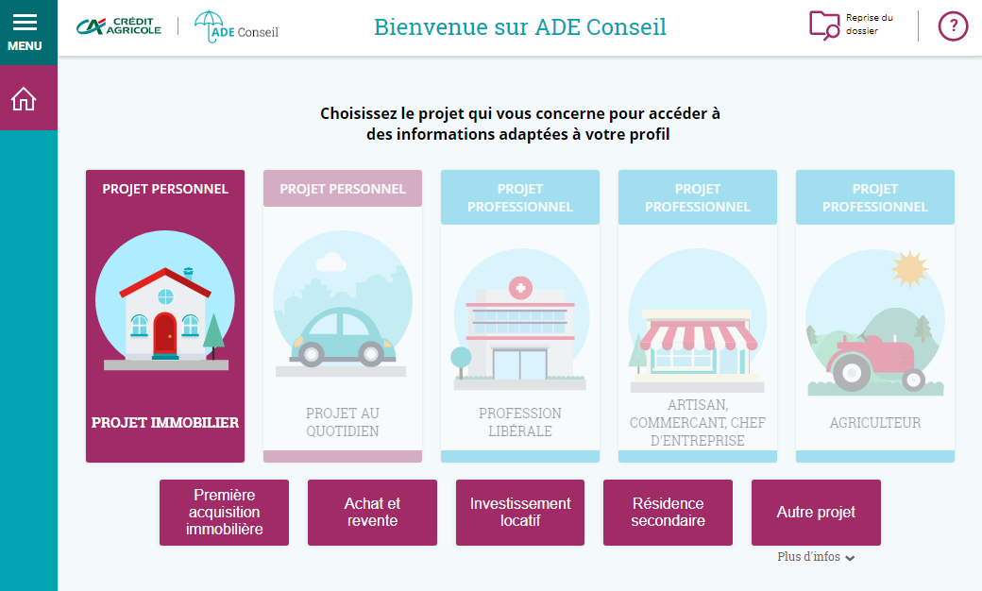
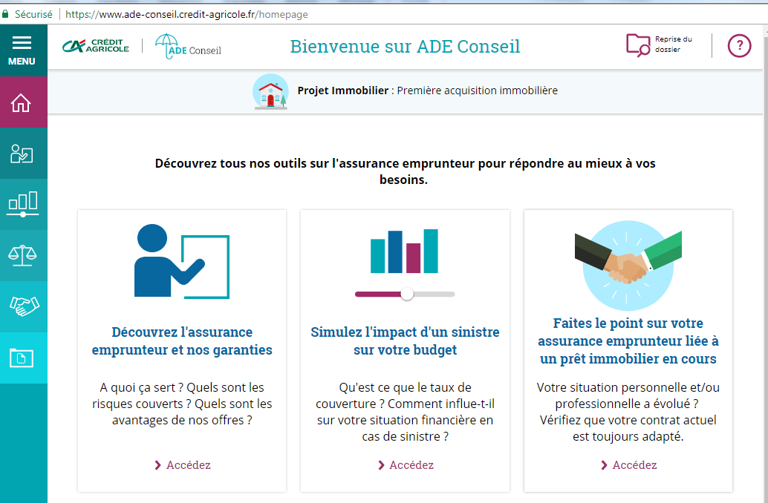

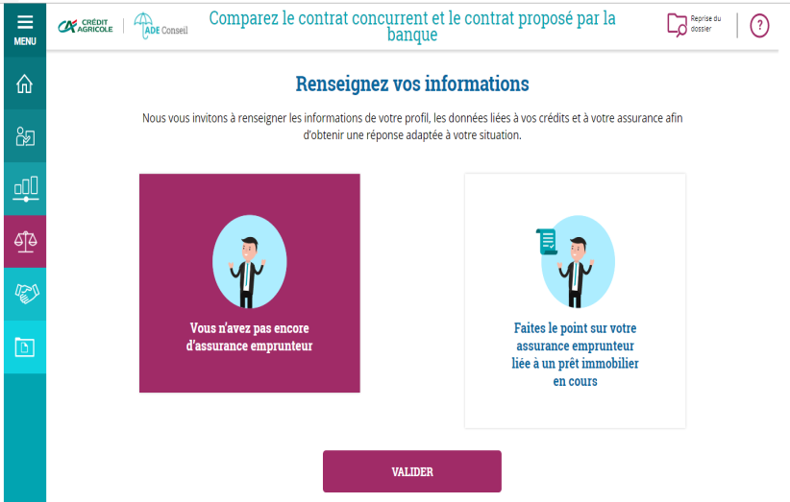
FICHE TECHNIQUE
5.1 ECHANGES CLIENT CONSEILLER (Via EPH)
Le comparateur ADE
1/ dans recherche rapide du PUC, saisir : ADE conseil
3/ Dans le menu horizontal à gauche sélectionner le comparateur
2/ sélectionner le type de projet (immobilier)
4/ Sélectionner « Vous n’avez pas encore d’assurance emprunteur » Valider et renseigner le nom du contrat ou de l’assureur externe sur l’écran suivant
Revenir à la fiche étape

Slide 42
FICHE ÉTAPE
6. L’appel validation client
EN QUOI CA CONSISTE ?
Appeler le client dès qu’il a validé une simulation dans EPH et prendre RDV pour la finalisation de son dossier
Dans le cadre des activités de la PRC, visualiser chaque jour dans EPH l’état d’avancement des dossiers immobiliers Dès que la validation d’une simulation par le client est constatée, téléphoner au client
Remercier pour sa confiance, l’assurer de la bonne prise en charge de son dossier et lui rappeler qu’il peut suivre l’avancement dans son EPH
Rappeler lui la possibilité de télécharger les dernières PIAF demandées à partir de son EPH et même à partir de l’application « Mon Pojet Immobilier » ➔ plus facile puisqu'il est possible de prendre des photos des justificatifs
Prendre RDV pour la finalisation de sa demande :
estimer le temps nécessaire à l’instruction du dossier,
tenir compte des délais d’acceptation du dossier et d’accord des conditions particulières (si hors délégation), de l’analyse du dossier par un métier Pro si client Professionnel …..
Insister sur l’utilité de ce RDV : signature de la demande de financement, ouverture du compte chèque pour les prospects…
Informer sur les prochaines étapes, notamment l’envoi des accès à son questionnaire de santé en ligne (eADE)
Après la communication téléphonique
Mettre à jour la liste des PIAF à fournir dans SimulCA pour compléter le dossier si nécessaire ➔ la MAJ sera automatique dans l’EPH du client
FICHES techniques
Trame d’appel après validation du projet
Réinitialisation des codes eADE
Récupération des codes client EPH
Fiche automatique des PIAF

Slide 43
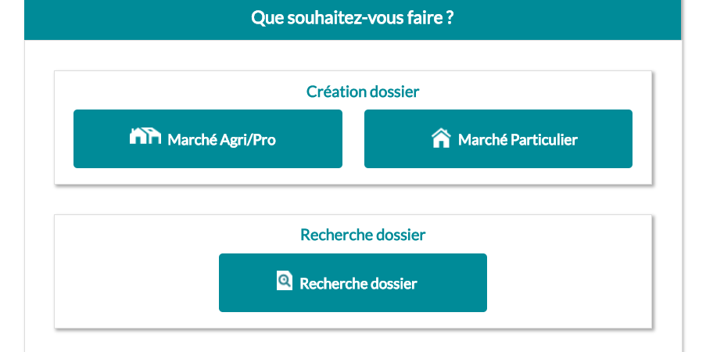
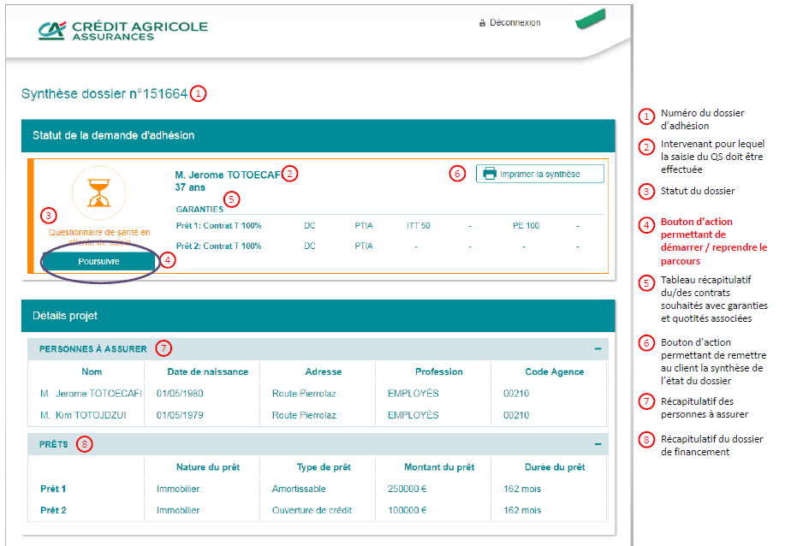
FICHE TECHNIQUE
FICHE TECHNIQUE
6.2 L’APPEL Validation Client
Réinitialisation des codes eADE
Accès PUC + recherche rapide + ADEnet adhésion
Revenir à la fiche étape

Slide 44
FICHE TECHNIQUE
6.3 L’APPEL Validation Client
Récupération du code Identifiant client EPH
Dans quel cas utiliser la procédure de récupération des codes client EPH ?
Le client ou prospect a perdu son identifiant de connexion à son EPH : E87800…
Le client ou prospect n’a pas reçu son mail ou n’a pas son smartphone synchronisé à sa messagerie
1) Accéder à la simulation du client ou prospect et cliquer sur l’icône EPH
2) Récupérer le numéro d’identifiant affiché
1
2
3) Après récupération du numéro d’identifiant, ajouter une terminaison 01 ou 02 à communiquer correspondant à l’ordre des noms des clients/prospects affichés (Mme / M)
4) Transmettre l’identifiant complet (15 caractères) au client. Ce dernier le renseigne dans son EPH comme identifiant de connexion et demande la réédition de son mot de passe en cliquant sur « Mot de passe oublié »
Les fiches originales sont à consulter sous le PUC (saisir ememo dans la barre de recherche)
Sélectionner Ifcam- E-Memo / crédits / EPH / Comment retrouver l'Identifiant d'un client ou prospect ?
Revenir à la fiche étape

Slide 45
FICHE TECHNIQUE
6.4 L’APPEL Validation Client
Fiche automatique des PIAF Chemin d’accès : Intranet Info Métiers / Particuliers / Financer / 5mn pour parler Crédit / Process habitat / Fiche génératrice de PIAF
2
Ouvrir la fiche automatique PIAF
Cocher les 4 caractéristiques du financement
Cliquer sur « valider »
Deux documents sont générés automatiquement et listent l’ensemble des PIAF à transmettre par le client (liste plus précise que Green)
Remettre la liste des PIAF au client
Garder une trace du document en prévision du prochain rendez-vous
3
4
5
Revenir à la fiche étape

Slide 46
FICHE ÉTAPE
7. instruction du dossier
EN QUOI CA CONSISTE ?
Saisir complétement le dossier dans SIMULCA, numériser toutes les PIAF, basculer dans l’applicatif GREEN, valider et compléter les garanties, valider les conditions ADE, éditer les documents à faire signer par le client le jour du RDV de finalisation.
Point d’attention : Si déjà Client phase 1 et 2 peuvent être réalisées en dehors de la présence du client Si Prospect la phase 2 ne pourra être réalisée qu’après l’EER sur tablette et donc en présence des emprunteurs pendant le RDV de finalisation
Phase 1 : Saisie définitive dans SILMULCA
Durée, taux, frais dossier
Vérifier et compléter les garanties ➔ CAMCA à privilégier chaque fois que le dossier est éligible
Vérifier les quotités ADE, choisir le canal de saisie du QS (privilégier eADE)
Si ADE externe - Vérifier la réception de l’accord du back-office ADE S’assurer d’avoir reçu la délégation de bénéfice au profit du CACE signée par le client et par le DDA avec tampon de l’agence
S’assurer que les conditions négociées sont toutes validées par le délégataire
Contrôler la conformité des informations de la simulation (voir fiche technique RFR N-2)
Phase 2 : Instruction Green
Basculer dans Green via les étapes « Validation » puis « Instruction » de SimulCA
Saisir la date de prélèvement
Compléter les écrans de la Garantie (si sûreté réelle uniquement)
Si ADE externe : sélectionner le nom de la compagnie externe et renseigner le coût total ADE
Imprimer la demande de financement
Numériser tous les éléments non numérisés dans SimulCA
Compléter la fiche de délégation pour connaître le niveau de délégation
Saisir les avis et commentaires dans Green Si niveau décision différent instructeur ➔ faire suivre la délégation d’octroi en cliquant sur le point d’interrogation de la PIAF « fiche de décision »
FICHES techniques
Fiche coût de construction
Renseigner les garanties
Fiche de répartition PPD/ Hypothèque
Guide eADE
RFR N-2
Fiche PAS
Fiche PTZ
Rédiger une délégation d ’octroi

Slide 47

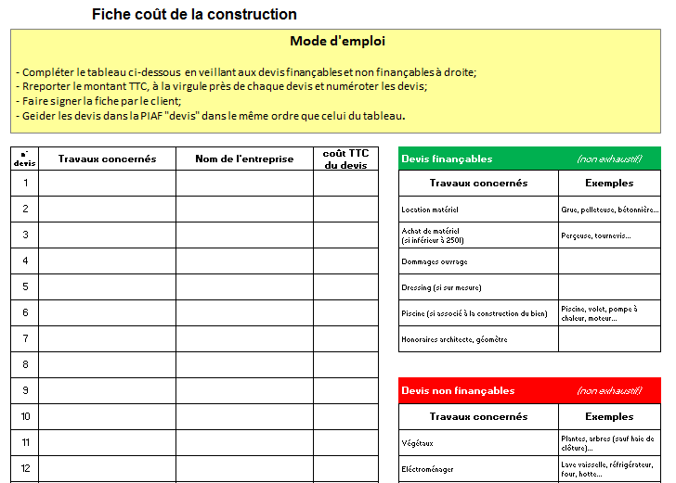
FICHE TECHNIQUE
7.1 INSTRUCTION DU DOSSIER
Fiche coût de la construction
Exemples de devis finançables et non finançables dans le cadre d’un projet de construction
Eléments finançables | (non exhaustif)
Familles | Exemples
Location matériel | Grue, pelleteuse, bétonnière…
Achat de matériel (si inférieur à 250€) | Perçeuse, tournevis…
Dressing (si sur mesure)
Piscine (si associé à la construction du bien) | Piscine, volet, pompe à chaleur, moteur…
Autres (hors travaux) : assurance dommages ouvrage, honoraires architecte, géomètre
Fiche coût de construction
Eléments non finançables | (non exhaustif)
Familles | Exemples
Végétaux | Plantes, arbres (sauf haie de clôture)…
Eléctroménager | Lave vaisselle, réfrigérateur, four, hotte…
Achat de matériel (au-delà de 250€) | Perçeuse, tournevis, bétonnière
Meubles meublant | Literie, tables, miroirs…
Luminaires non encastrés | Lampes, lustres, halogènes…
Autres : frais de courtage
Revenir à la fiche étape

Slide 48
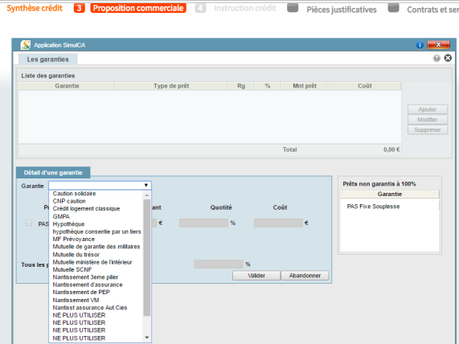
FICHE TECHNIQUE
7.2 INSTRUCTION DU DOSSIER
Renseigner les garanties
Choisir la garantie dans SimulCA :
Sélectionner « Ajouter »
Choisir la garantie dans le menu déroulant
1
2
3 garanties principales (liste non exhaustive) :
CAMCA à privilégier quand le dossier est éligible
Vérifier l’éligibilité du prêt
Formulaire à compléter
Cliquer point d’interrogation PIAF pour accéder au formulaire
PPD / HYPOTHÈQUE
Formulaire « Répartition PPD / Hypothèque » à compléter
Cliquer point d’interrogation PIAF pour accéder au formulaire
CREDIT LOGEMENT
A proposer en défensif
Demande d’accord à l’expertise habitat (transmettre la demande par messagerie)
Si OK un dossier "Demande caution crédit logement" (docthèque) est à compléter et à transmettre à Crédit logement
Revenir à la fiche étape

Slide 49
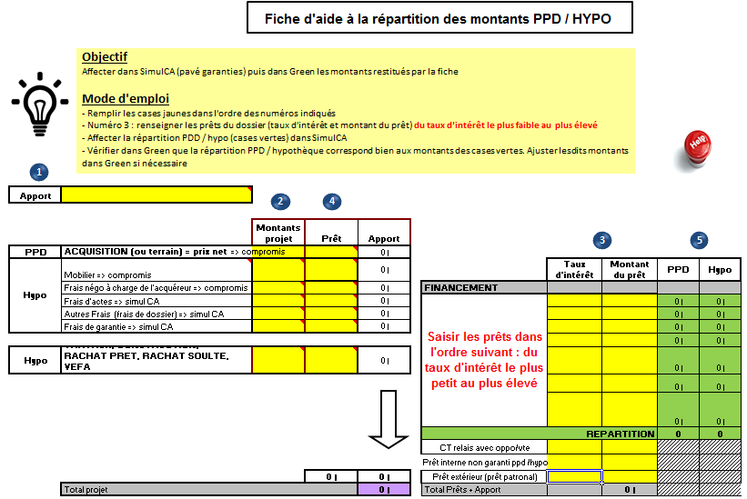
FICHE TECHNIQUE
7.3 INSTRUCTION DU DOSSIER
Fiche de répartition PPD / Hypothèque accéder au formulaire à partir du point d’interrogation de la PIAF
Points d’attention :
Veiller à bien reporter les montants donnés par la fiche dans Simul CA
Renseigner les prêts du taux le plus bas au taux le plus élevé
Vérifier que la répartition PDD / hypothèque dans Green correspond bien à celle de la fiche. Ajuster si besoin
Pourquoi renseigner les prêts par ordre de taux croissant ?
Cela correspond à l’ordre de déblocage des prêts lors de la réalisation. Cet ordre permet d’assurer les meilleures conditions de déblocage au client
2
Revenir à la fiche étape

Slide 50
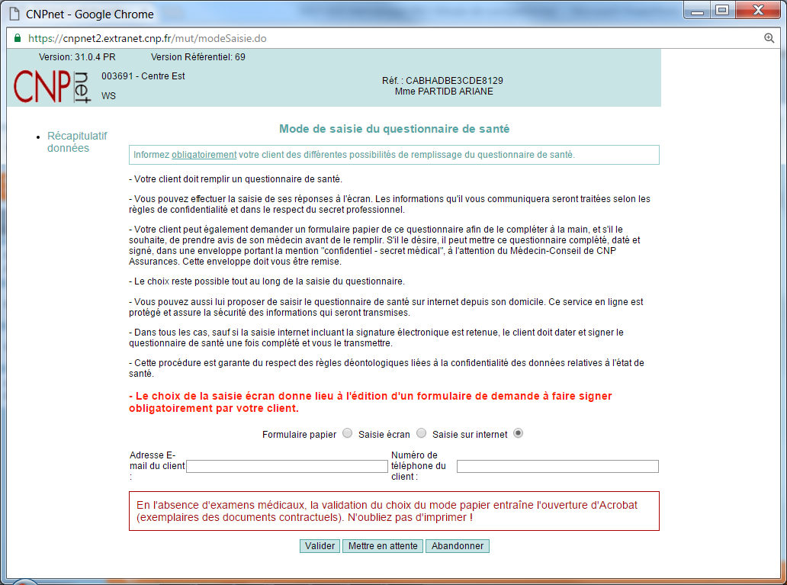
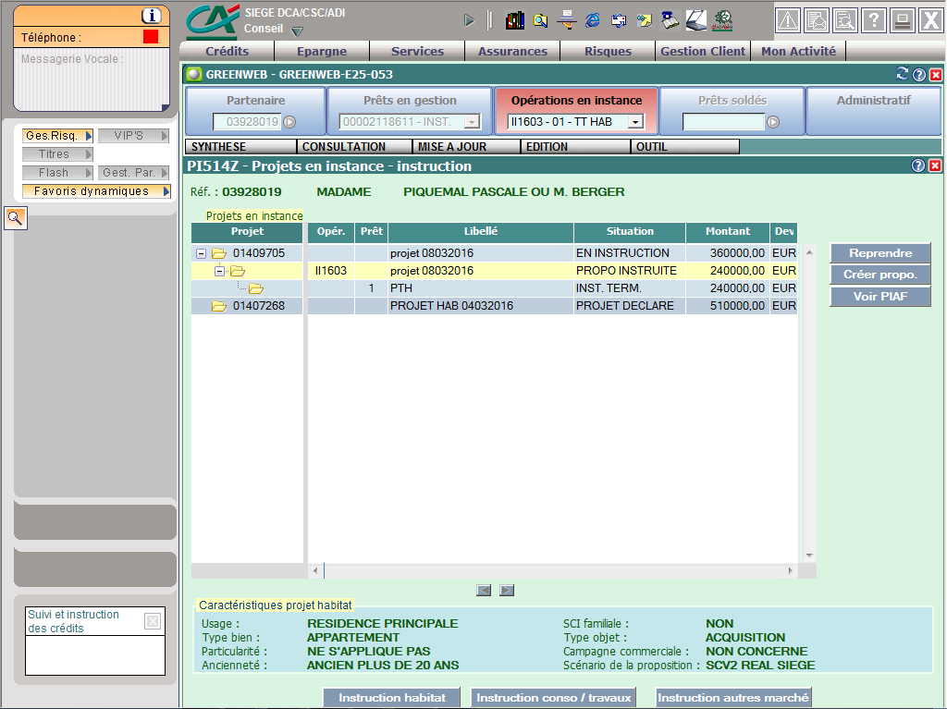
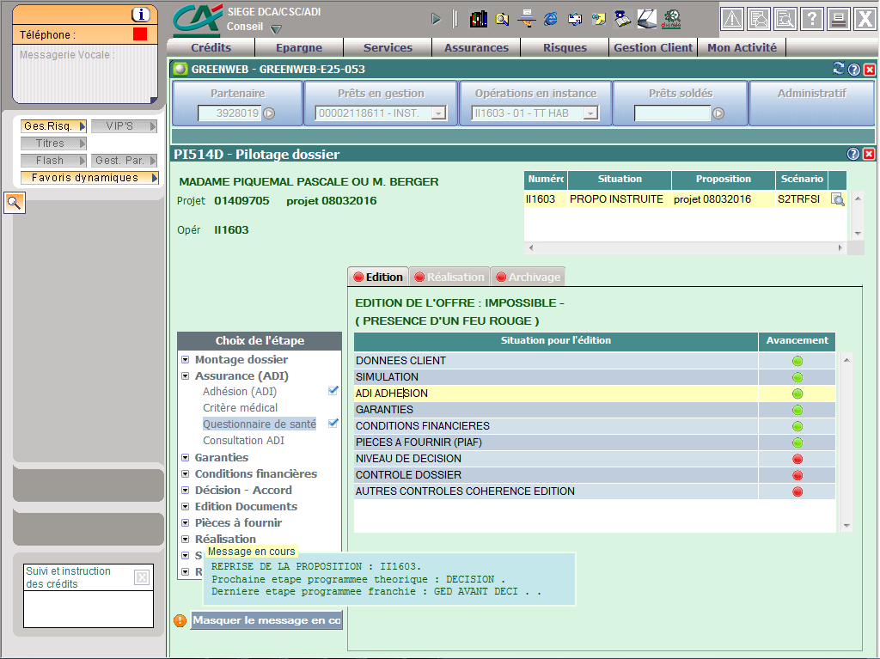
FICHE TECHNIQUE
7.4 INSTRUCTION DU DOSSIER
Guide eADE accéder au guide complet eADE dans : Intanet / Mon métier / Particulier / Financer / 5 minutes pou parler ADE / Guide utilisateurs
Sur ADE.net, sélectionner « saisie sur internet »
L’adresse mail est pré complétée si elle est renseignée dans la base. Attention : une adresse mail par emprunteur (deux adresses si couple d’emprunteurs)
Le numéro de portable de l’emprunteur est pré rempli si il est renseigné dans la base. Attention : un numéro de portable par emprunteur
Remettre au client le guide e.ADE disponible sous PUC (Intranet / Métier Particulier / Financer / 5 minutes pour parler ADE / Guide client souscription e-ADE)
Informer le client de la procédure : compléter le questionnaire en ligne et prévenir son agence une fois l’action réalisée
Attention : s’assurer que le client aille bien jusqu’au bouton « finaliser » pour enregistrer son e.ADE
1
2
3
ATTENTION : sélectionner « questionnaire de santé » et non « Adhésion (ADI) pour ne pas supprimer le e.ADE du client
Revenir à la fiche étape

Slide 51
FICHE TECHNIQUE
7.5 INSTRUCTION DU DOSSIER
RFR N-2 (1/2)
Se rendre dans la « synthèse crédit » de Simul CA
Renseigner les données liées à la fiscalité du client Exemple: pour l’année 2018, saisir l’avis d’impôt 2017 sur les revenus 2016
Points d’attention :
Cette règle reste valable pour toute l’année 2018, même en fin d’année après réception de l’avis d’impôt 2018 sur les revenus de 2017
Veiller à la conformité des pièces justificatives concernant le RFR N-2 – Voir exemples page suivante
Cas 1 : L’emprunteur a son propre avis d’imposition
Cas 2 : L’emprunteur ne dispose pas de son propre avis d’impôt
Pour plus de détail sur les cas possibles Cf. page 4 de la fiche caractéristique PTZ Chorale Doc, ouvrir le lien Tableau relatif aux justificatifs plafonds de ressources
Exemple d’une personne rattachée au foyer fiscal de ses parents :
Numériser l’avis d’impôt des parents et la simulation impôts.gouv certifiée conforme et signée par l’emprunteur
Renseigner le montant de la simulation impôts.gouv dans la synthèse crédit de SimulCA
Point d’attention en cas de prêt réglementé : Numériser l’attestation de rattachement à un foyer fiscal. (attestations PAS et PTZ sont disponibles dans la docthèque)

Slide 52
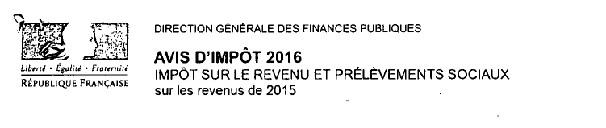
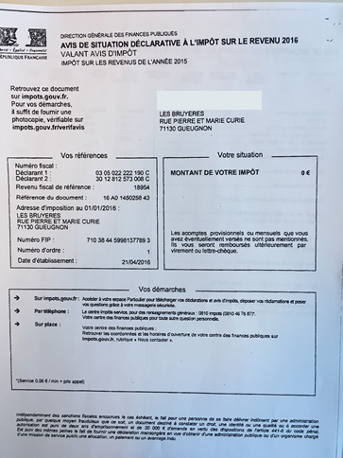
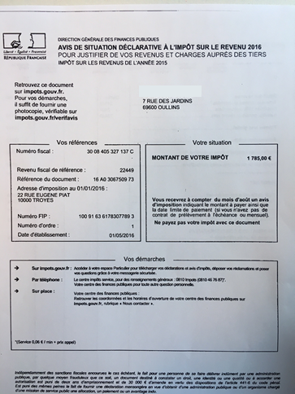

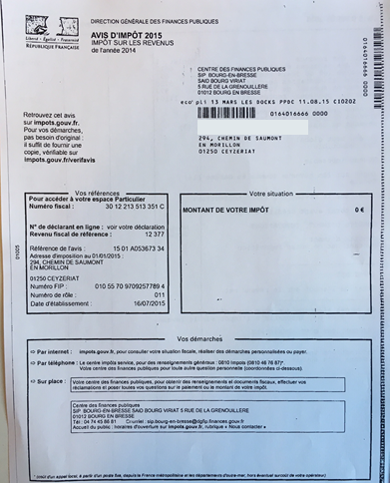

FICHE TECHNIQUE
AIDE PIÈCES JUSTIFICATIVES
7.5 INSTRUCTION DU DOSSIER
RFR N-2 Justificatifs acceptés d’un point de vue réglementaire (2/2)
EXEMPLE POUR LE RFR N-2 2018:
Avis de situation déclarative à l’impôt sur le revenu 2017 Pour justifier de vos revenus et charges auprès des tiers
Impôt sur les revenus perçus en 2016
Avis de situation déclarative à l’impôt sur le revenu 2017 Valant Avis d’impôt
Impôt sur les revenus perçus en 2016
Avis d’impôt 2017 Impôt sur les revenus perçus en 2016
Revenir à la fiche étape

Slide 53
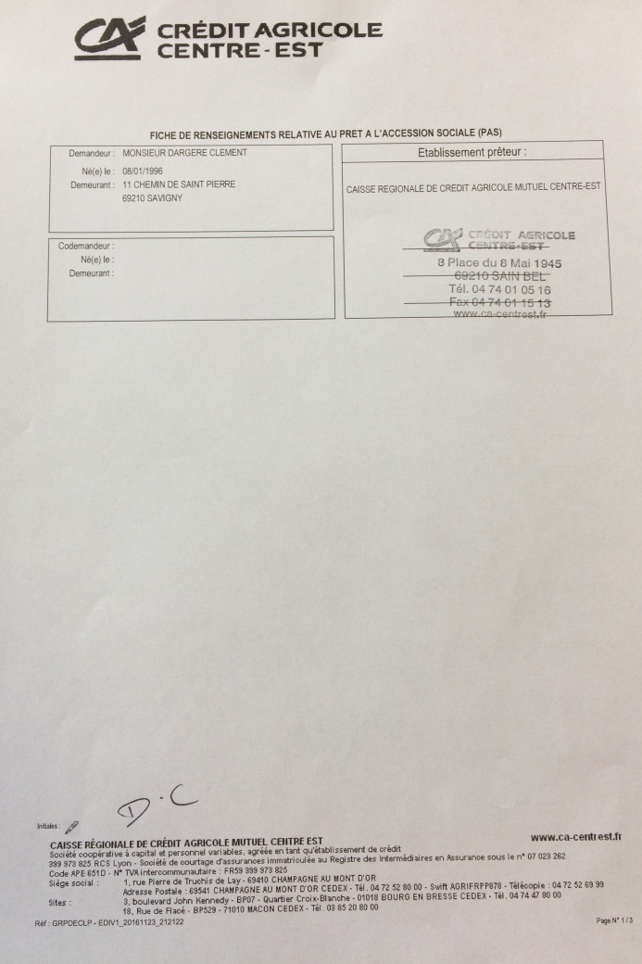
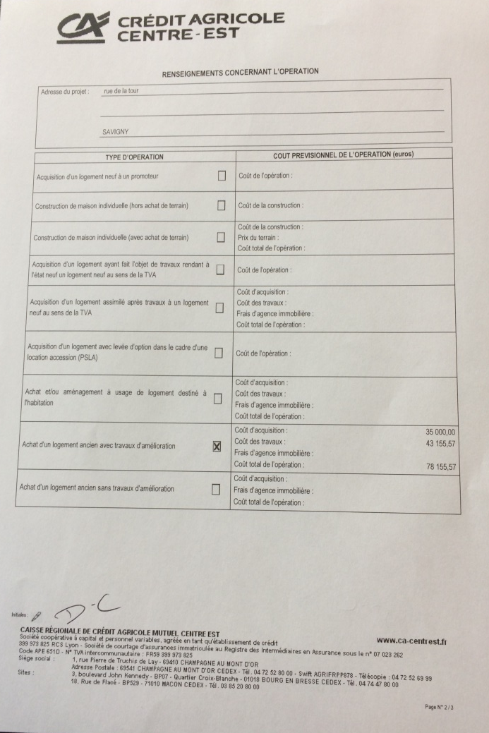
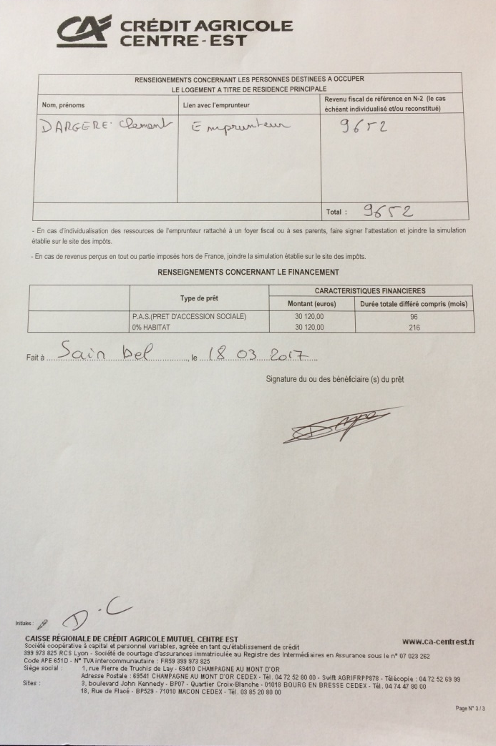
FICHE TECHNIQUE
7.6 INSTRUCTION DU DOSSIER
Fiche PAS
L’édition de la fiche PAS s’enchaine automatiquement avec le pontage du dossier dans Green
Ce document sera à compléter, à faire signer par le client le jour du RDV de finalisation et à numériser dans la PIAF prévue à cet effet
En cas d’anomalie : une fiche PAS est disponible dans la docthèque
Page 1
Page 2
Page 3
Revenir à la fiche étape

Slide 54
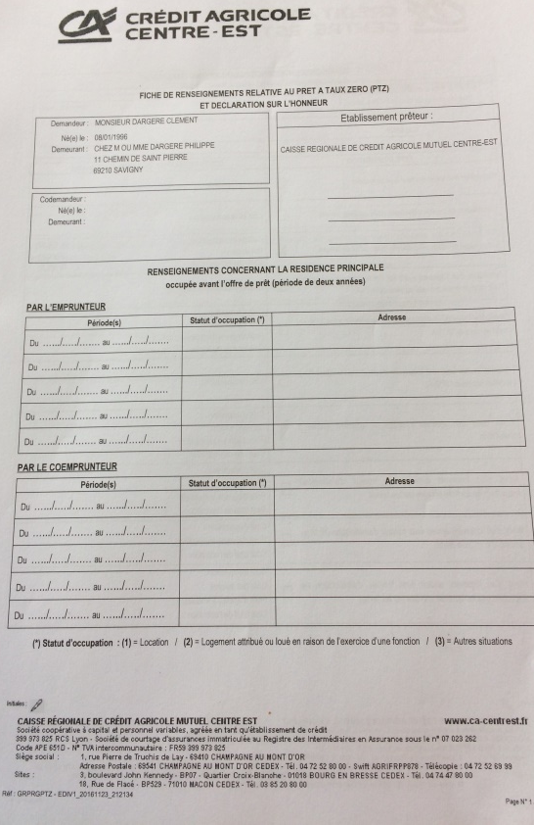
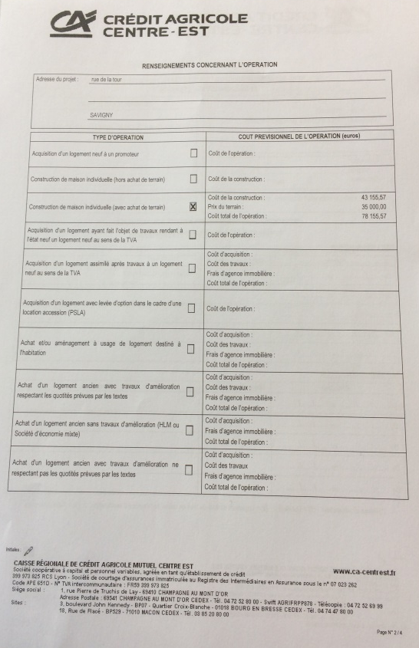
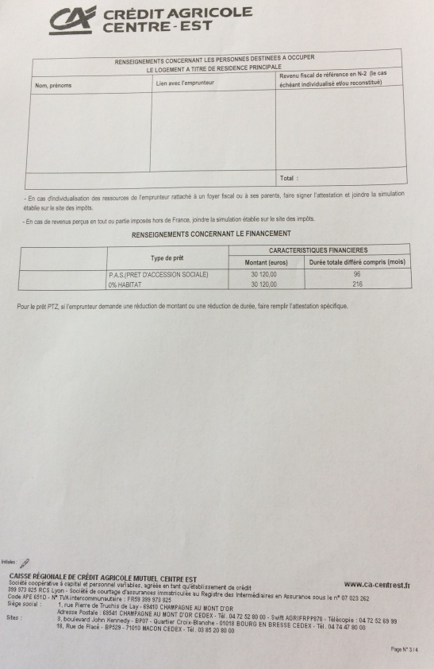
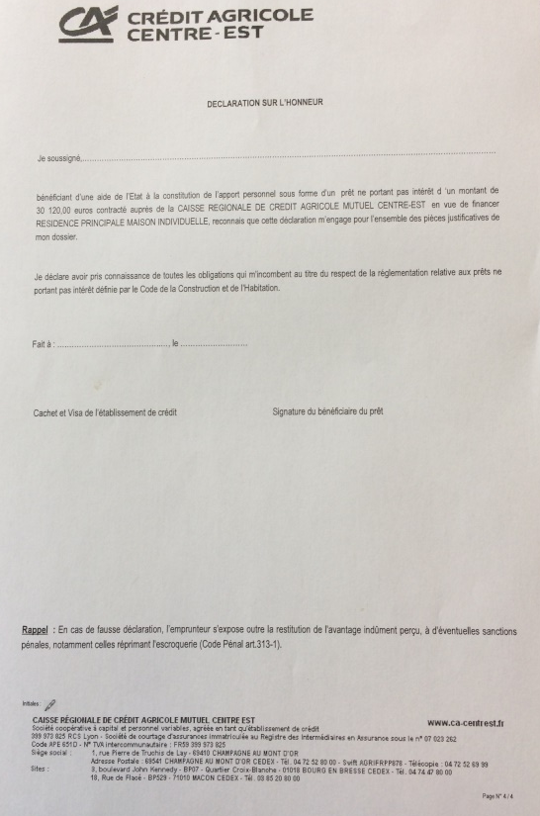
FICHE TECHNIQUE
7.7 INSTRUCTION DU DOSSIER
Fiche PTZ
L’édition de la fiche PTZ s’enchaine automatiquement avec le pontage du dossier dans Green
Ce document sera à compléter, à faire signer par le client le jour du RDV de finalisation et à numériser dans la PIAF prévue à cet effet
En cas d’anomalie : une fiche PTZ est disponible dans la docthèque
Page 1
Page 2
Page 3
Page 4
Revenir à la fiche étape

Slide 55
FICHE TECHNIQUE
7.8 INSTRUCTION DU DOSSIER
Rédiger la délégation d’octroi (1/2)
Si niveau décision différent instructeur, rédiger la délégation d’octroi en cliquant sur le point d’interrogation de la PIAF « fiche de décision »
Quatre cas possibles :
Cas | Contrôle certif ? Prêt réglementé | Quel niveau de décision | Action instructeur
1 | Non | Instructeur | Transférer dossier pour contrôle avant édition
2 | Non | N+1 et plus | Attendre la décision Transférer dossier pour contrôle avant édition
3 | Oui | Instructeur | Attendre la validation de la certification Transférer dossier pour contrôle avant édition
4 | Oui | N+ 1 et plus | Attendre la validation de la certification Attendre la décision Transférer dossier pour contrôle avant édition
Le dossier doit être décidé avant d’être transféré au back-office pour contrôle avant édition

Slide 56
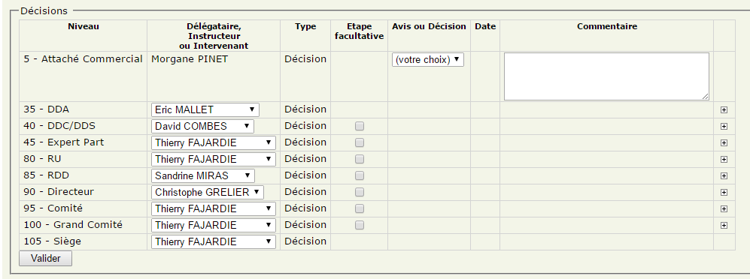
FICHE TECHNIQUE
7.8 INSTRUCTION DU DOSSIER
Suivi avancement délégation d’octroi (2/2)
Dans le cas de délégations successives : consulter régulièrement la délégation d’octroi pour s’assurer du bon avancement du dossier. Chemin d’accès : Intranet / Mon Métier / Boite à outils / Tous les outils / D : délégation d’octroi
Fonctionnement de la délégation d’octroi :
Les délégataires remplissent successivement leur avis, par ordre croissant de délégation
Chaque délégataire intermédiaire débloque la délégation N+1 en rentrant une mention « avis favorable »
La délégation est certifiée conforme dès que le dernier délégataire renseigne une mention « dossier accepté »
Le transfert du dossier pour édition est possible, dès que la délégation et le contrôle de certification le cas échéant, sont acceptés
1
Déblocage successif des délégations
3
Revenir à la fiche étape

Slide 57
FICHE ÉTAPE
8. rdv de finalisation dossier
EN QUOI CA CONSISTE ?
Avant le RDV
S’assurer que le dossier client est complet et conforme, préparer tous les documents à signer – sinon rappeler le client et envisager de décaler le RDV / de lui faire apporter les documents manquants
Se remémorer l’intensité relationnelle validée par le client
Pendant le RDV
- L’ emprunteur est Prospect : procéder à l’Entrée en relation sur Tablette, envoyer aussitôt les codes BAM et activer la BAM de chacun pour vous donner le choix de la SEH dans GREEN – Valider avec le client les éléments de son dossier ainsi que l’intensité relationnelle acceptée - Reprendre la simulation et poursuivre l’instruction dans GREEN pour lancer l’édition de tous les documents relatifs aux prêts réglementés, les faire signer et les numériser
- L’ emprunteur est Clients : valider les éléments du dossier ainsi que l’intensité relationnelle acceptée - Sélectionner ou souscrire le CCHQ qui sera le compte support du prêt - Faire signer la demande de financement et tous les documents relatifs aux prêts réglementés, et les numériser
Vérifier le nom du notaire qui assure la réitération de l’acte, en vue de l’appel de fonds et la date butoir de signature pour définir le degré d’urgence du dossier
Expliquer au client les prochaines étapes - les délais divers (décision, certification, édition) – la signature électronique des offres
Remettre une pochette CA avec les documents relatifs au prêt + la fiche memo Facilimmo
Souscrire et déposer en BAM les contrats validés par le client dans l’intensité relationnelle Epargne – Assurance – Crédit conso…
Après le RDV
- Procéder au contrôle réglementaire de certification - Après accord de la certification et retour de la décision, procéder au transfert du dossier pour édition des offres - Enregistrer dans le dossier DCP ce qui a été réalisé avec le client
FICHES techniques
Fiche PAS
Fiche PTZ
Identification des PIAF à certifier
Contrôles réglementaires de certification
Principales sources de dossiers KO à la certification
Transfert vers BO pour signature électronique des offres
Principales sources de dossiers KO avant l’édition
Procédures en cas de KO

Slide 58
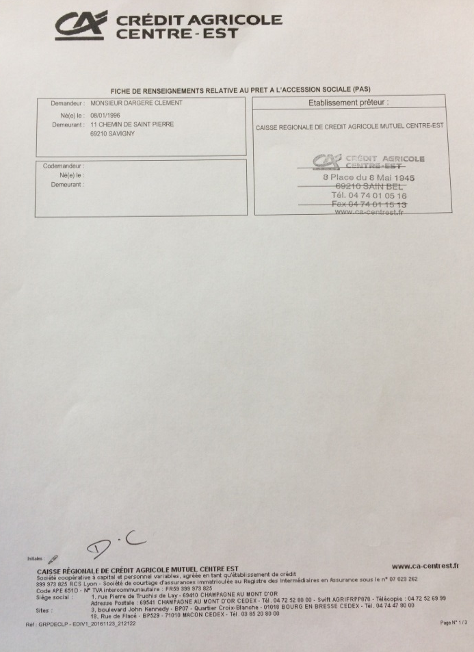


FICHE TECHNIQUE
8.1 Rdv de finalisation du dossier
Fiche PAS
L’édition de la fiche PAS s’enchaine automatiquement avec le pontage du dossier dans Green
Compléter et faire signer par le client
Numériser en GED dans la PIAF prévue à cet effet
En cas d’anomalie : une fiche PAS disponible dans la docthèque
Page 1
Page 2
Page 3
Revenir à la fiche étape

Slide 59
FICHE TECHNIQUE
8.2 Rdv de finalisation du dossier
Fiche PTZ
L’édition de la fiche PTZ s’enchaine automatiquement avec le pontage du dossier dans Green
Compléter et faire signer par le client
Numériser en GED dans la PIAF prévue à cet effet
En cas d’anomalie : une fiche PAS disponible dans la docthèque
Page 1
Page 2
Page 3
Page 4
Revenir à la fiche étape

Slide 60

FICHE TECHNIQUE
8.3 RDV de finalisation dossier
Identification des PIAF à certifier
Les PIAF à certifier sont identifiées par un « check » dans la dernière colonne à droite de l’écran Green
Lorsque toutes les PIAF à certifier ont été numérisées, le dossier est affiché automatiquement au back office pour la certification
1
Revenir à la fiche étape

Slide 61
FICHE TECHNIQUE
8.4 RDV de finalisation dossier
Contrôles réglementaires de certification
Relire le compromis pour valider la cohérence du montage
Rassembler l’ensemble des pièces justificatives nécessaires à la certification
Numériser en une seule fois l’ensemble des pièces justificatives en prenant soin de les indexer au bon endroit
Point d’attention : Green envoie automatiquement le dossier au Back office dès que l’ensemble des pièces « à certifier » sont numérisées
4) Vérifier la concordance des informations entre la simulation (SimulCA) et les pièces justificatives :
L’adresse du projet
Le taux
Les couvertures ADE et les garanties
6) S’assurer de la conformité du dossier (voir tableau des cas particuliers ci-dessous)
7) S’assurer que le client a bien signé et paraphé les documents qui doivent l’être
Cas particulier | Points d’attention à vérifier
Prêt réglementé PC / PAS / PTZ / ECO PTZ | Composition de la famille : jugement de divorce pour les couples divorcés, attestation de garde conjointe si enfant mineur pour des couples séparés non mariés/ PACsés/ divorcés, certificat de grossesse, transmettre les RFR d’un ménage même si une seule personne du ménage finance le bien Justification de la primo accession pour un PTZ (cf. fiche PTZ)
Prêt à certifier non réglementé PTH avec construction / PTH avec VEFA ou VEFR | Pour les VEFA : annexer les devis avec le contrat de réservation
Construction | Transmettre les plans côtés signés S’assurer de la correspondance entre le montant déclaré dans fiche de construction / SimulCA et les justificatifs
Revenir à la fiche étape

Slide 62
FICHE TECHNIQUE
8.5 RDV de finalisation dossier
Principales sources de dossier KO : contrôle certification
 | Catégorie | Sous-catégorie | Documents à vérifier avant la certification
1 | Composition du ménage | Situation maritale | Présence du jugement de divorce (achat personne seule)
 |  |  | Présence de la convention de PACS (achat personne seule)
 |  | Enfants | (majeurs) Justif. scolarité ou contrat de travail/ attestation pôle emploi pour justifier l'occupation à titre de résidence principale du bien à financer
 |  |  | (mineurs) Présence du livret de famille
 |  |  | (mineurs) Divorce ou séparation : présence du justif. de garde (formulaire CAF ou formulaire docthèque)
 |  |  | (enfant à venir) Présence du certif. de grossesse
2 | Avis d'impôt: RFR | Si RFR N-2 | RFR de la bonne année renseigné dans SimulCA (cf. aide RFR du guide réseau)
 |  |  | Présence des bonnes pièces justificatives (cf. aide RFR du guide réseau)
 |  | Si RFR N-2 non existant | Présence de l’avis d'impôt des parents N-2 (cf. aide RFR du guide réseau)
 |  |  | Présence d’une simulation impôts.gouv (nom emprunteur, certifiée conforme, signée)
 |  |  | Présence d’une fiche de déclaration de ressources (disponible dans la docthèque) pour justifier du rattachement au foyer fiscal des parents pour un prêt réglementé
3 | Primo accession (PTZ) | Locataire | Présence des baux des deux dernières années
 |  |  | Présence de la dernière quittance de chaque bail sur les deux dernières années
 |  | Hébergé par un tiers | Présence de la taxe foncière complète des 2 dernières années (si hébergeur propriétaire) ou du bail de l’hébergeur des 2 dernières années (si hébergeur locataire)
 |  |  | Présence de la pièce d’identité de l’hébergeur et d’une attestation sur l’honneur, signée avec dates précises d’hébergement
 |  | Logé par l'employeur | Présence de l’attestation logement employeur sur les deux dernières années
4 | Construction ou terrain + construction | Fiche coût de construction | Présence de la fiche coût de construction signée par le client
 |  |  | Même montant (à l’euro près) entre fiche de construction et SimulCA
 |  | Devis | Vérification des devis : l’ensemble des éléments des devis sont finançables (cf. aide fiche coût de construction)
 |  |  | Vérification de la conformité des devis : nom, adresse et date
 |  |  | Vérification des PIAF envoyées pour justifier un devis (pas de page de catalogue, de factures déjà payées…)
 |  | Plans maison | Présence des plans projet internes (avec surfaces détaillées) et externe. Paraphes et signatures sur toutes les pages
 |  | Justif. propriété du terrain (si construction seule) | Présence du justificatif de propriété du terrain (acte notarié d’achat ou de donation) Présence du relevé hypothécaire, pour prouver que le terrain n’est pas hypothéqué par ailleurs
 |  | Compromis terrain | Même montant entre le compromis et celui renseigné dans SimulCA
5 | Acquisition + travaux | Devis | L’ensemble des éléments mentionnés dans les devis sont finançables dans le cadre du prêt
 |  |  | Vérification de la conformité des devis : nom, adresse et date
 |  |  | Vérification des PIAF envoyées pour justifier un devis (pas de page de catalogue, de factures déjà payées…)
 |  | Compromis | Même montant (à l’euro près) entre compromis et SimulCA
Revenir à la fiche étape

Slide 63
FICHE TECHNIQUE
8.6 RDV de finalisation dossier
Transfert dossier vers Back Office pour signature électronique des offres
Prêt avec certification
Une fois la certification validée, le back-office renvoie un mail de confirmation permettant d’actionner le transfert pour contrôle avant édition
Compléter le dossier client si besoin, avec toutes les pièces justificatives nécessaires à l’édition
S’assurer de la conformité des pièces justificatives (voir points particuliers ci-dessous)
Vérifier que la décision a bien été renseignée dans la rubrique « avis et commentaire » de Green, en particulier dans les cas de délégation d’octroi (voir Fiche technique 7.8)
Déclencher le transfert du dossier vers le back-office pour les contrôles avant édition
Attention : le transfert n’est pas automatique, il doit être déclenché manuellement
Prêt sans certification
Compléter le dossier client avec toutes les pièces justificatives nécessaires à l’édition
S’assurer de la conformité des pièces justificatives (voir points particuliers ci-dessous)
Vérifier que la décision a bien été renseignée dans la rubrique « avis et commentaire » de Green, en particulier dans les cas de délégation d’octroi (voir fiche technique 7.8)
Déclencher le transfert du dossier vers le back-office pour les contrôles avant édition
Attention : le transfert n’est pas automatique, il doit être déclenché manuellement
Cas particulier | Points à vérifier bloquants à l’édition – non exhaustif
Demande de financement | Paraphes et signature du client
Garanties | Vérifier la répartition PPD / hypothèque
Garantie autre que PPD / hypothèque | Nom du notaire (en charge de la transaction) à renseinger dans Green dans tous les cas (montage dossier / saisie notaire)
ADE | Vérifier les quotités pour chaque emprunteur
ADE externe | Délégation portant la mention « Bénéficiaire acceptant » signée par les trois intervenants : client, DDA et assureur externe Délégation tamponnée avec le tampon de l’agence
Revenir à la fiche étape

Slide 64

FICHE TECHNIQUE
8.7 RDV de finalisation dossier
Principales sources de dossier KO : contrôle avant édition
Revenir à la fiche étape

Slide 65

FICHE TECHNIQUE
8.8 RDV de finalisation dossier
Procédures en cas de KO
En cas de KO lors des contrôles back-office (certification, édition et retour d’offre), le collaborateur back-office traitant le dossier renvoie un mail avec le motif du KO à l’instructeur du dossier
Ouvrir le mail et prendre connaissance du motif du KO
Saisir les corrections nécessaires dans le dossier Green du client. Contacter le back office si besoin
Ouvrir le formulaire « Retour après corrections anomalies crédits part ». Chemin d’accès : Intranet / mon Mérier / Boite à outils / Tous les outils « F » => Formulaires : Liste des formulaires / Fonctionnement Agences de proximité => Retour après corrections anomalies crédit part
Renseigner le formulaire :
A) Sélectionner l’étape de contrôle
B) Renseigner les informations relatives au Client
C) Renseigner le type de prêt, ajouter commentaire et pièce jointe si nécessaire
D) Envoyer le formulaire
Il est transmis automatiquement au back-office pour réexamen du dossier
Si le KO n’est toujours pas résolu
Un nouveau mail est envoyé à l’instructeur du dossier
Compléter une nouvelle fiche de « Retour après corrections anomalies crédits part »
Si le KO est résolu
Un mail de validation est envoyé à l’instructeur
A
B
C
Revenir à la fiche étape

Slide 66
FICHE ÉTAPE
9. SIGNATURE des offres
Pour les dossiers non éligibles à la signature électronique, la signature des offres manuscrites est à intégrer lors du RDV de préparation notaire
EN QUOI CA CONSISTE ?
Accompagner le client pour la signature électronique
Rappel des pré-requis pour l’éligibilité client : chacun des emprunteurs dispose :
D’une adresse de messagerie CAEL personnelle et activée
D’un numéro de téléphone mobile personnel et fiabilisé
D’une pièce d’identité en cours de validité (CNI, passeport, titre de séjour européen)
La signature électronique des offres de crédit immobilier est une solution rapide, sure et nativement conforme. Pas de risque d’erreur ou d’oubli dans les paraphes et les signatures, et respect à coup sûr du délai légal de réflexion par les signataires.
Proposez-la à vos clients chaque fois que le dossier est éligible. Ils pourront s’ils le souhaitent changer d’avis à tout moment et revenir à une signature manuscrite ➔ l’inverse n’est pas possible.
Les mots pour le dire : « Vous pouvez choisir de finaliser votre contrat avec la signature électronique. Ainsi vous ne prenez pas le risque de vous tromper et vous êtes assurés que vos fonds seront bien débloqués en temps voulu. »
Après le RDV
Enregistrer dans le dossier DCP ce qui a été réalisé avec le client
FICHES techniques
Comment le présenter à mon client

Slide 67

FICHE TECHNIQUE
9.1 SIGNATURE ELECTRONIQUE DES OFFRES
Comment le présenter à mon client
Les fiches originales sont à consulter sous le PUC (saisir ememo dans la barre de recherche)
Sélectionner Ifcam- E-Memo / crédits / Signature Electronique Habitat / Comment présenter à mon client la signature électronique habitat ?
Revenir à la fiche étape

Slide 68
FICHE ÉTAPE
10. RDV de préparation du rdv notaire
Pour les dossiers non éligibles à la signature électronique, intégrer la signature des offres manuscrites lors de ce RDV de préparation notaire ➔ voir la fiche 10 Bis
EN QUOI CA CONSISTE ?
AVANT LE RDV, lors de l’appel à J-2
Se renseigner auprès du client pour savoir si son RDV notaire a été fixé – si oui, vérifier que la date est en accord avec les délais standards de réalisation – 5 jours minimum
PENDANT LE RDV
Selon le type de prêt, expliquer au client les actions à effectuer pour son / ses déblocage(s) en vue de la signature notaire
Si prospect, effectuer la remise de carte bancaire au client, lui souhaiter la bienvenue au CACE, rappeler l’intensité relationnelle convenue et finaliser les éléments de réciprocités non misent en place jusqu’ici : lui indiquer ce qui est à valider dans son espace sécurisé (Contrat en attente dans la BAM) une fois la date de signature connue (notamment NH)
APRÈS LE RDV
Enregistrer dans le dossier DCP ce qui a été réalisé avec le client
Dès que la date de signature notaire est connue
Mettre à jour les dates d’effet des assurances dans la dépose BAM à date de signature notaire ou annuler les contrats en cours et en créer de nouveaux avec la bonne date d’effet

Slide 69
FICHE ÉTAPE
10.bis RDV PREPARATION DU rdv notaire
La signature manuelle des offres pour les dossiers non éligibles à la signature électronique
EN QUOI CA CONSISTE ?
Après réception du mail de confirmation « offre éditée » : proposer au client le RDV pour signature dans un minimum de 11 jours (délai Scrivener) après la date de réception
Rappeler au client de : Conserver l’enveloppe de réception (preuve du respect du délai scrivener) - Ne pas signer l’offre avant le RDV – Se présenter au RDV avec tous les documents présents dans l’enveloppe – Présence de tous les emprunteurs obligatoirement
Phase 1 : signer les offres
Vérifier que le délai Scrivener a bien été respecté
Faire signer, dater et parapher les pages du contrat par tous les emprunteurs
Vérifier, le cas échéant, que le client a bien signé le tableau d’amortissement et la garantie CAMCA (compris dans l’offre de prêt envoyé au client)
Rappeler au client d’envoyer son offre de prêt signée au siège dans l’enveloppe T
Selon le type de prêt, expliquer au client les actions à effectuer pour son / ses déblocage(s) en vue de la signature notaire
Si prospect, effectuer la remise de carte bancaire au client, lui souhaiter bienvenue au CACE, rappeler l’intensité relationnelle convenue avec lui et finaliser les éléments de réciprocité non mises en place jusqu’ici : lui indiquer ce qui est à valider sans sa dépose BAM une fois la date de signature connue (notamment NH)
Phase 2 : donner de la visibilité au client sur les autres déblocages
Dans le cas de travaux et de construction, rappeler de fournir l’attestation dommage ouvrage et l’attestation nominative pour pouvoir débloquer les fonds
APRÈS LE RDV
Enregistrer dans le dossier DCP ce qui a été réalisé avec le client
Dès que la date de signature notaire est connue
Mettre à jour les dates d’effet des assurances dans la dépose BAM à date de signature notaire ou annuler les contrats en cours et en créer de nouveaux avec la bonne date d’effet
FICHES techniques
Trame d’appel pour le RDV de signature des offres
Principales sources de dossiers KO retour d’offre

Slide 70
FICHE TECHNIQUE
TRAME APPEL
10.1-bis RDV signature des offres
Trame d’appel pour le RDV signature des offres
OBJECTIFS : vérifier que les offres ont bien été reçues et prendre RDV pour accompagner le client dans la signature des documents reçus
« Bonjour Madame, Monsieur (se présenter) votre conseiller du Crédit Agricole de (nom de l’agence). Comment allez-vous ? Avez-vous quelques instants à m’accorder ?
Avez-vous bien reçus vos offres de crédit pour votre projet immobilier ?
Si Oui : Très bien, j’aimerai convenir d’un RDV avec vous pour vous accompagner dans la signature de l’ensemble de ces documents. Je vous confirme que la présence de tous les emprunteurs est nécessaire pour recueillir toutes les signatures. Quelles sont vos disponibilités, plutôt en début ou en fin de semaine ? Le matin ou l’après-midi ? (proposer un RDV 11 jours après la date de réception annoncée par le client)
Je vous remercie de conserver l’enveloppe de réception et de venir au RDV muni de tous les documents présents dans cette enveloppe. Je vous invite à lire vos offres pendant le délai de réflexion des 11 jours et je vous remercie de n’apposer aucune signature, ni aucune modification sur ces offres.
Je me tiendrai à votre disposition pendant cet entretien pour répondre à toutes vos questions. Madame / Monsieur (nom du client), avez-vous d’autres sujets que vous souhaitez évoquer au cours de cet entretien ? De mon côté je vous présenterai toutes les solutions en services, épargne et crédits que nous avons évoquées pour répondre à vos besoins de bon fonctionnement de compte
Nous avons prévu un RDV d’une heure, est-ce que cela vous convient ?
Très bien, Madame / Monsieur (nom du client), j’aurai donc plaisir à vous rencontrer le….. (tel jour, telle heure).
Merci de votre accueil. Je reste à votre disposition et vous souhaite une bonne journée/soirée.
Revenir à la fiche étape

Slide 71
FICHE TECHNIQUE
AIDE PIÈCES JUSTIFICATIVES
10.2-bis RDV de signature des offres
Principales sources de dossiers KO (Retour d’offre)
 | Catégorie | Documents à vérifier avant la signature
1 | Régularisation des offres | Respect du délai Scrivener de 11 jours
 |  | Noms + prénoms sur les accusés de réception des offres de prêt
 |  | Pas de surcharge date sur les accusés de réception des offres de prêt
 |  | Présence du tableau d'amortissement signé et paraphé
 |  | Présence de la fiche précontractuelle datée, signée et paraphée
 |  | Justif. CAMCA signé et paraphé
 |  | Notice d'information ADI paraphée
2 | Prêt externe | Réception de l’accord de prêt externe (à mettre en Geide dans « document divers »)
3 | Permis de construire | Présence du permis de construire
4 | ADE | ADE validée et décidée par le décisionnaire du dossier (à mettre en Geide dans « document divers »)
5 | PV AG pour SCI | PV AG complété
6 | Caution | Signature des cautions
Revenir à la fiche étape

Slide 72
FICHE ÉTAPE
11. SUIVI DEMANDES DEBLOCAGES
EN QUOI CA CONSISTE ?
Cas 1 : garantie réelle (PDD / hypothèque) : appel de fonds notaire nécessaire
Une fois l’offre signée validée, le back-office envoie les instructions chez le notaire (originaux des offres signées, ADI, date, pouvoirs…) pour demander l’appel de fonds
Le notaire déclenche deux appels de fonds :
Le premier à la banque pour le montant du prêt correspondant à l’acquisition et le second au client pour un décompte des sommes dues
Le back-office envoie au notaire les fonds du prêt
Le client transfert le montant de son apport personnel chez le notaire
Lors du RDV chez le notaire, la garantie est formalisée et l’acte définitif d’acquisition signé
Attention : l’avis de signature notaire est obligatoire pour les futurs déblocages et doit être transmis à l’agence (possible via EPH) pour être numérisé dans le dossier Green ➔ Rappeler au client de le récupérer lors de son RDV chez le notaire.
Le client reçoit à domicile un kit de « demande de déblocage de fonds », proposer-lui de transmettre les demandes de déblocage via :
La messagerie sécurisée en joignant les justificatifs (délai de traitement plus courts)
Ou à partir de l’appli « Ma banque » en photographiant les justificatifs
Ou, en dernier recours par courrier en utilisant l’enveloppe T fournie avec le kit « demande de déblocage de fonds »
Son agence (formulaire de demande de réalisation crédit part à compléter par l’instructeur – voir zoom 15.1) ➔ option à éviter le plus souvent possible
Répéter les demandes de déblocage de fonds jusqu’au déblocage total
Cas 2 : pas de garantie réelle : pas d’appel de fonds notaire
Le client reçoit à son domicile un kit de « demande de déblocage de fonds », proposer-lui de transmettre les demandes de déblocage comme dans le cas précédent
FICHES techniques
Demande de réalisation par la BAM
Demande de réalisation par l’Appli « Ma Banque »
Formulaire de demande de réalisation

Slide 73


FICHE TECHNIQUE
11.1 SUIVI DEMANDES DEBLOCAGES
Demande de réalisation par la BAM
Bonne pratique : privilégier les demandes de déblocage à partir de l’espace sécurisé du client (BAM). Le traitement de la demande est réalisée par LAD RAD sous 48H
Après s’être connecté à son espace sécurisé, le client choisit l’onglet « MESSAGERIE »
Il sélectionne « Ecrire »
Et choisit l’option 9 « Demander un déblocage de prêt habitat », complète le document pré imprimé et joint le justificatif de déblocage
1
2
Toute demande de réalisation doit être accompagnée d’une pièce jointe justifiant le montant à débloquer
Le justificatif joint doit être parfaitement lisible pour que la demande de déblocage soit acceptée
3
Revenir à la fiche étape

Slide 74


FICHE TECHNIQUE
11.2 SUIVI DEMANDES DEBLOCAGES
Demande de réalisation par l’appli « Ma Banque »
Dans le menu de l’appli « Ma Banque » choisir écrire un message,
Clic sur
9 – Demande de déblocage de prêt
Clic sur le trombone pour photographier les justificatifs et les transmettre pour déblocage
Compléter les zones
Toute demande de réalisation doit être accompagnée d’une pièce jointe justifiant le montant à débloquer
Le justificatif joint doit être parfaitement lisible pour que la demande de déblocage soit acceptée
Revenir à la fiche étape

Slide 75

FICHE TECHNIQUE
11.3 SUIVI DEMANDES DEBLOCAGES
Formulaire de demande de réalisation
Cette option est à réserver aux clients n’utilisant pas leur espace sécurisé, le délai de traitement n’est pas garanti sous 48heures.
Ouvrir un formulaire « Demandes de réalisation crédits part ». Chemin d’accès : Intranet (PUC) => Tous les outils => « F » => Formulaires => Liste des formulaires => Fonctionnement Agences de proximité => Demandes de réalisation crédits part
Renseigner l’objet de la demande
Renseigner les identifiants du dossier client
Ajouter un document justifiant le montant demandé. Exemple : facture
Envoyer la demande
2
3
Toute demande de réalisation doit nécessaire être accompagnée d’une pièce jointe justifiant le montant à débloquer
Si photo du justificatif, cette dernière doit être parfaitement lisible pour que la demande de déblocage soit acceptée
4
Revenir à la fiche étape

Slide 76
FICHE ÉTAPE
12. ARCHIVAGE du dossier
EN QUOI CA CONSISTE ?
Attendre de recevoir un mail avec l’objet « archivage de dossier crédit ADI projet n°xxxx »
Editer une fiche d’archivage (green -> suivi instruction des crédits -> onglet partenaire -> cliquer sur la ligne de prêt concerné -> onglet édition -> cliquer sur fiche d’archivage)
Cocher la case « ADI »
Imprimer la fiche d’archivage
Cocher les cases correspondantes à l’ADE du client sur la fiche d’archivage
Mettre le dossier dans une pochette dédiée à l’archivage Prêt (via la navette)
Documents à fournir selon les cas
QS télé déclaré en Agence
La synthèse de souscription
Les deux demandes d’adhésion
La FSI et la FP
Le formulaire de consentement (ex télé déclaration)
Le QS télé déclaré daté et signé dans une enveloppe d’archivage (enveloppe 1060200)
Qs papier
La synthèse de souscription
Les deux demandes d’adhésion
La FSI et la FP
Le QS daté et signé dans une enveloppe d’archivage réf 1060200
eADE
Synthèse de souscription
FSI (fiche standardisée d’information) et la FP (fiche personnalisée)
FICHES techniques
Procédure d’archivage sous GREEN
Visuel d’enveloppe d’archivage

Slide 77



FICHE TECHNIQUE
12.1 ARCHIVAGE Du dossier
Procédure d’archivage sous GREEN
1) Chemin d’accès à la fiche d’archivage : Green -> Suivi instruction crédits -> Onglet partenaire -> cliquer sur la ligne de prêt concerné -> onglet édition -> Cliquer sur « Edition Fiche transfert Archivage »
2) Cocher la case ADI uniquement pour les prêts habitats. NB : sélectionner « Crédit » également si crédit loi LCC (prêts édités en agence)
1
2
4
Imprimer la fiche d’archivage
Cocher les cases correspondantes à l’ADE du client sur la fiche d’archivage
Revenir à la fiche étape

Slide 78

FICHE TECHNIQUE
12.2 ARCHIVAGE Du dossier
Visuel d’enveloppe d’archivage
Rappel : l’enveloppe d’archivage permet de préserver la confidentialité du questionnaire QS du client ➔ uniquement pour l’archivage du QS. Ne permet pas l’envoi de documents confidentiels auprès de l’assureur.
Rappel : à archiver dans cette enveloppe :
QS papier si délégué et après retour de l’unité ADE
QS papier si non délégué et remis en Agence par le client (si envoi pli confidentiel ➔ archivage chez l’assureur)
QS complété en Agence via ADE.net et édité en double exemplaire (1client 1 assureur)
Pas de QS en e.ADE (la saisie se fait chez le client, le QS est archivé chez l’assureur)
Revenir à la fiche étape

Slide 79
FICHE ÉTAPE
13. appel de courtoisie
EN QUOI CA CONSISTE ?
L’appel de courtoisie c’est accompagner le client jusqu’au bout de son projet, lui demander s’il est satisfait
C’est un moment privilégié pour ancrer la suite de la relation. Le client s’en souviendra
Préparer l’appel :
S’assurer de la date de signature du client chez le notaire
Faire un point sur les contreparties souscrites
Appeler le client pour lui demander s’il est satisfait et si la signature s’est bien déroulée
Vérifier si la nouvelle adresse est enregistrée – si des éléments de coordonnées ont été modifiés et inviter le client à faire le nécessaire à son prochain passage à l’agence.
Fixer un rendez-vous pour finaliser la mise en place des contreparties : épargne, assurances crédit conso… si elles n’ont pas toutes été souscrites pendant le projet
Une ODR est créée automatiquement à M + 3 de la signature des offres → prendre un rdv pour poursuivre l’équipement du client
Après le RDV
Enregistrer dans le dossier DCP ce qui a été réalisé avec le client

Slide 80



FICHE ÉTAPE
Action Transverse : Le pilotage de l’activité en agence dans l’EPH
EN QUOI CA CONSISTE ?
Chaque jour, prendre 3 mn pour « jeter un coup d’œil » à son EPH
Réflexe 1 : surveiller les changements de maturité des clients ➔ un client qui vient de signer un compromis est à rappeler sans tarder pour envisager un nouvel échange !
Réflexe 2 : surveiller les validations de simulations des clients ➔ un client qui vient de valider sa simulation est à rappeler sans tarder ! Voir fiche étape : « l’appel validation client »
Réflexe 3 : consulter les dossiers en cours et regarder ceux qu’il faut relancer ou faire avancer
Non pontés
En attente de décision
En attente de signature
En attente de réalisation

Slide 81
Annexes
0.1 Les prêts habitats
0.2 Les garanties
0.3 Différé d’amortissement

Slide 82
0.1
Les prêts habitat (1/2)
Prêts réglementés
PTZ
Prêt à Taux Zéro
Prêt aidé par l'Etat sous forme d'avance sans intérêts.
Le PTZ est un prêt complémentaire. Son montant ne peut excéder le montant du ou des autres prêts à moyen terme d’une durée supérieure à deux ans concourant au financement de l’opération.
Spécificités liés au PTZ : pas de frais de dossier (sauf frais d’acte et de garantie), pas de parts sociales, pas d’indemnités de remboursement anticipé, non éligible à l’APL
Pas de frais de dossier (sauf frais d’acte et de garantie).
PAS
Prêt Accession Sociale
Les PAS sont consentis par les établissements habilités à distribuer des Prêts Conventionnés (PC) et ayant signé la convention avec la société de gestion du FGAS (Fonds de Garanties Sociales).
PC
Prêt Conventionné
Prêt habitat réglementé non subordonné à une condition de ressources
Le PC ne bénéficie pas du Fonds de Garantie à l’Accession Sociale (FGAS)
Les PC sont consentis par les établissements habilités ayant signé la convention avec la société de gestion du FGAS, aux personnes non éligibles au prêt PAS concernant les conditions de ressources
Eco PTZ
Crédit Eco – Prêt à Taux Zéro
Prêt aidé par l'Etat sous forme d'avance sans intérêts pour financer les travaux d’économies d’énergie
Epargne Logement
Prêt Epargne Logement
Prêt habitat avec utilisation de droits issus d’un ou plusieurs Plans (PEL) ou Comptes Epargne Logement (CEL)
PII
Prêt d’Investissement Immobilier
Le PII est une technique d’amortissement spécifique du PTH (Prêt Tout Habitat), permettant la mise en place de différés partiels ou totaux sur des durées supérieures à celles possibles en PTH
Pour aller plus loin : voir fiches détaillées Chorale Doc

Slide 83
0.1
Les prêts habitat (2/2)
Prêts tout financement
PTH
Prêt Tout Habitat
Financement de tout type d'investissement immobilier
Prêt non aidé et non réglementé, qui peut être proposé quand les normes de prix, d’habitabilité, de surface ou de revenus ne sont pas remplies
Cas particuliers
Crédit Relais
Prêt Relais
Prêt relais revente appelé aussi Crédit revente est une offre comportant :
Un crédit relais à court terme égal à un pourcentage du bien à vendre, assorti d’un différé total
Un prêt principal à long terme (PAS revente, PC revente, PTH revente) égal à la reprise du capital restant dû sur le bien mis en vente , l’indemnité de remboursement anticipé (IRA) éventuelle et le différentiel entre le montant de la nouvelle opération et le montant du crédit relais.
Cette offre permet pour le propriétaire d’un bien immobilier :
D’acquérir un nouveau bien sans attendre la revente du bien actuel.
Le rachat du prêt existant tout en maîtrisant la nouvelle charge de remboursement.
D’optimiser le coût de crédit de l’opération.
Le financement est composé :
D’un ou plusieurs prêts moyen terme PAS, PC ou PTH, sous réserve de respecter les règles propres à chaque type de prêt.
D’une avance à court terme
Pour aller plus loin : voir fiches détaillées Chorale Doc
Revenir à la fiche étape

Slide 84
0.2
Les garanties (1/2)
Hypothèque
L'hypothèque est une garantie portant sur un bien ou un droit immobilier appartenant à l'emprunteur ou à un tiers (appelée généralement caution hypothécaire), pour sûreté d'une obligation.
Par exception, l'hypothèque peut être consentie sur des immeubles à venir. Ce peut être le cas, par exemple, si le débiteur ne possède pas d'immeubles ou n'en possède pas en quantité suffisante.
L'hypothèque a été étendue par le législateur à certains biens mobiliers : navires, bateaux, aéronefs (avec un régime très spécifique).
PPD
Variété d'hypothèque constituant un privilège spécial permettant au créancier qui a prêté les fonds nécessaires à l'acquisition d'un immeuble d'avoir un rang de paiement très intéressant lors de la vente de cet immeuble.
Le privilège du prêteur de deniers (PPD) est un droit réel que la loi attribue au prêteur en garantie de prêts destinés à permettre l'acquisition d'un immeuble.
Le privilège du prêteur ne peut garantir que des prêts ayant pour objet une acquisition d'immeuble.
CAMCA
CAMCA est la société d’Assurance Caution du Crédit Agricole qui passe, avec les CR, des conventions régissant les modalités d’intervention en garantie des prêts habitat.
La caution est donnée par CAMCA Assurance en couverture du remboursement de prêts.
Crédit Logement
Crédit logement est une société financière partenaire des grands réseaux de dépôt constituée des principaux groupes bancaires et de partenaires actifs. Elle intervient pour garantir sous forme de cautionnement solidaire tout type de prêt destiné au financement du logement des particuliers
Caution solidaire fondée sur le principe du mutualisme. Elle est un véritable engagement vis-à-vis de la banque en cas de défaillance de l’emprunteur.
L’emprunteur s’engage à consentir une affectation hypothécaire de 1er rang sur le bien pour garantie des sommes qu’il sera susceptible de devoir au prêteur ou au garant. L’emprunteur s’interdit d’aliéner ou d’hypothéquer le bien objet du prêt et d’accomplir tout acte susceptible d’en diminuer la valeur.
La pleine propriété du bien objet du financement est obligatoire.
Pour aller plus loin : voir fiches détaillées Chorale Doc

Slide 85
0.2
Les garanties (2/2)
Opposition sur vente
Garantie « ordre irrévocable » (ou opposition notaire ou délégation paiement notaire) : permet au banquier de s’assurer de la domiciliation des fonds issus de la vente d’un bien immobilier.
Garantie couramment utilisée pour couvrir un court terme relais, préfinançant la vente d’un bien immobilier.
Il ne s'agit pas d'une garantie, mais d'une formalité qui consiste à demander à l'acquéreur ou à l'intermédiaire chargé de la vente d'un bien appartenant à un emprunteur de ne pas se dessaisir du prix ou d'une partie de celui-ci entre les mains de l'emprunteur, mais d'en effectuer le règlement à la Caisse Régionale.
L'intermédiaire chargé de la vente n'est pas obligé de se soumettre à cette opposition (sauf cas particulier de la vente de fonds de commerce).
Nantissement
Le nantissement du contrat d’assurance-vie doit permettre au créancier gagiste de se prémunir de l’insolvabilité de son débiteur.
Ce nantissement constitue une garantie efficace et doit être effectif avant réalisation du crédit. Il est exprimé par acte séparé de l’offre de crédit.
Caution solidaire
Crédit par signature, sans décaissement de fond
La banque se porte caution du client et s’engage à rembourser le créancier en cas de défaillance du client
Autres organismes de caution
Groupement Militaire de Prévoyance des Armées SNCF
Fonds Mutuel de Garantie des militaires
Mutuelles – Mutuelles signataires Protocole national. Lien : http://lpp10-spsc.ca-technologies.fr/sites/CDOCCLT/consultation/PMCRE_Garanties_Mutuelles_Mutuelles%20signataires%20Protocole%20national.pdf
Pour aller plus loin : voir fiches détaillées Chorale Doc
Revenir à la fiche étape

Slide 86

0.3
Différé d’amortissement (1/3)
Anticipation
Définition
Période durant laquelle le client ne paie que les intérêts sur la partie débloquée
Lors du déblocage de la dernière facture, le prêt passera en amortissement
Caractéristiques
L’anticipation est créée par défaut lorsque l’objet du prêt entraine des déblocages partiels
La durée de l’anticipation est de 36 mois maximum. Cette période s’ajoute à la durée initiale du prêt
L’anticipation est interdite pour les prêts Eco PTZ et les prêts en devise
La période d’anticipation est créée automatiquement pour la totalité du projet dans SimulCA
Pour les projets lissés (dont l’objet nécessite de l’anticipation), la période d’anticipation est obligatoire
Cas particulier : lors de la première réalisation, mon client souhaite amortir immédiatement son prêt. Comment faire ?
Procédure Simul CA

Slide 87

0.3
Différé d’amortissement (2/3)
Différé Partiel
Définition
Période durant laquelle le client ne paie que les intérêts sur la partie débloquée (dans la limite de 24 mois maximum)
Même si le prêt est totalement débloqué, celui-ci ne passera pas en amortissement
La durée du différé partiel sera incluse dans la durée initiale du prêt
Caractéristiques
Le différé partiel est conseillé pour les projets d’investissement locatif. Ex : dans l’attente de la perception d’un loyer futur
La période de différé partiel est incluse dans la durée initiale du prêt : la durée de la période d’amortissement est donc égale à la durée initiale moins la durée du différé
Le différé partiel est interdit pour les prêts Eco PTZ et les prêts EL
La saisie du différé s’effectue dans SimulCA, sur chaque prêt principal et non pas sur le projet
Procédure Simul CA

Slide 88
0.3
Différé d’amortissement (3/3)
Différé total
Définition
Période durant laquelle le client ne paie aucune échéance (12 mois maximum)
Les intérêts seront calculés sur les différents déblocages et seront capitalisés
La durée du différé total sera incluse dans la durée initiale du prêt
Caractéristiques
Le différé total est conseillé pour les projets d’investissement locatif importants car le coût total du crédit est élevé
La période de différé partiel est incluse dans la durée initiale du prêt : la durée de la période d’amortissement est donc égale à la durée initiale moins la durée du différé
Pendant cette période le client ne paie ni capital ni intérêt
Les intérêts sont calculés en fonction de chaque déblocage et capitalisés jusqu’à la fin de la période de différé : ils s’ajoutent au capital initialement emprunté, donc ils augmentent le capital à amortir (coût total du crédit plus important)
Le différé total est autorisé pour les prêts PTH uniquement
Attention : pour les projets dérivant de l’anticipation, il faut supprimer la période d’anticipation dans SimulCA avant de ponter dans Green
Le différé total se saisi sur chaque prêt et non pas sur le projet
Revenir à la fiche étape

